Slide 1
Intervistë me drejtorin e shkollës
Intervistë përmbledhëse me nxënësit
Aktivitete të ndryshme të shkollës

Slide 2
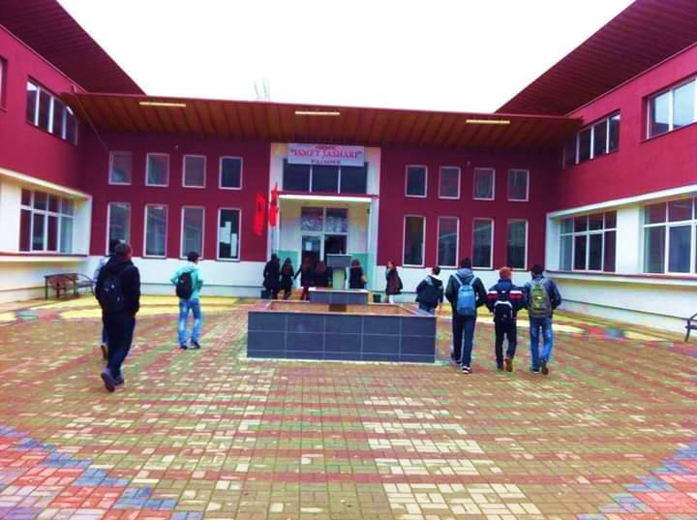
EDITORIAL
SHMK “ISMET JASHARI” LIKOVË
Lexues të dashur
Pas njӫ pune tӫ palodhshme tashmӫ mund ta keni nӫ duar revistӫn e shkollӫs sonӫ “Gjimnazisti”.
Revista ӫshtӫ përgatitur nga njӫ grup nxӫnӫsish, emrat e tӫ cilӫve do t’i gjeni nӫ brendi tӫ revistӫs nӫn udhӫheqjen e profesoreshӫs sӫ gjuhӫs shqipe dhe letӫrsisӫ, Sanije Dauti.
Revista ju ofron materiale tӫ larmishme mjaft interesante nga kӫndvӫshtrimi i nxӫnӫsӫve: gjuhӫ, intervista, materiale nga arti, sporti, aktivitete të ndryshme të shkollës. Nxӫnӫsit me punӫn e palodhshme dhe arritshmӫrit e shumta dӫshmuan se kjo shkollӫ ӫshte nӫ njӫ hap me shkollat tjera. Pӫrkrahja e vazhdueshme e nxӫnӫsve, mӫsimdhӫnësve vazhdoi tӫ na motivoj qӫ tӫ mӫsojmӫ, tӫ punojmӫ tӫ argӫtohemi gjatӫ punӫs e tӫ jemi kreativ gjatӫ saj po ashtu.
Nӫ njӫ ambient tӫ kӫndshӫm e tӫ pajisur me fjalӫn e fundit tӫ teknologjisӫ arritӫm qӫ t’u japim formӫ e t’i vӫmӫ nӫ jetӫ idetӫ tona. Në këtë numër të parë të revistës kemi punuar për të bërë gërshetimin e ideve dhe për të vë në pah punën e nxënësve,kështu që edhe për të mbetur kujtim i mirë për ta dhe në arkivin e shkollës. Vlenë të theksojmë se me punën e nxënësve tanë mburremi. Rrjedhimisht pas shumë punimeve të dorëzuara në redaksi ishte e pamundur t’i përfshijmë të gjitha në këto faqe, por ishte dhe shumë sfiduese se cilat punime të botohen. Ne u munduam të përzgjedhim më të mirën për lexuesin.
Për më shumë ju sugjerojmë të lexoni revistën e përgatitur enkas për ju lexues të nderuar.
Falënderojmӫ tӫ gjithӫ ata qӫ ndihmuan nxjerrjen e kӫtij numri tӫ parë të kӫsaj reviste.
Me respekt prof.Sanije Dauti

Slide 3
.
Redaktore:
Prof. Sanije Dauti
Lektore:
Prof. Sanije Dauti
Këshilli redaktues:
Rrustem Memeti( sociolog)
Nejazi Hamidi (nxënës)
Sara Osmani (nxënëse)
Hatixhe Aliti (nxësëse)
Semra Mustafa (nxënëse)
Realizimi kompjuterik:
Prof.Burim Shabani
Dizajni
Drenisa Dauti (studente)
Nejazi Hamidi (nxënës)
Revistë kulturore, letrare, artistike shoqërore e argëtuese për nxënës, prindër e mësues
Përmbajtja
Pasqyrë e shkurtër e shkollës
Intervistë me drejtorin e shkollës
Biografi për Ismet Jasharin
Fakte interesante për Ismail Qemalin
Ҫfarë do të donit të ishte ndryshe në shkollën tuaj?
Rëndësia e uniformës
Zhargonet e adoleshentëve
Pӫrzgjedhja e profesionit – sfidӫ personale apo imponim socio - ekonomik
Pӫrdorimi i rrjeteve sociale pӫrparӫsi apo kӫrcnim pӫr shoqӫrinӫ
Në çdo shtet të kontinentit procesi i arsimit nuk zhvillohet në mënyrë të njëjtë
Kuriozitete
Vër një synim
Ekskursionet
Udhëpërshkrim
Thënie të mençura
Aktivitetet sportive
Nxënësit që lanë gjurmë në shkollën tonë
Këndi dekad i kimisë
Art muzikor
11 Marsi – Dita e patronatit
A është e nevojshme prania e psikologut në shkollë?
Integrimi ndëretnik në shkollën tonë
Sudoku

Slide 4
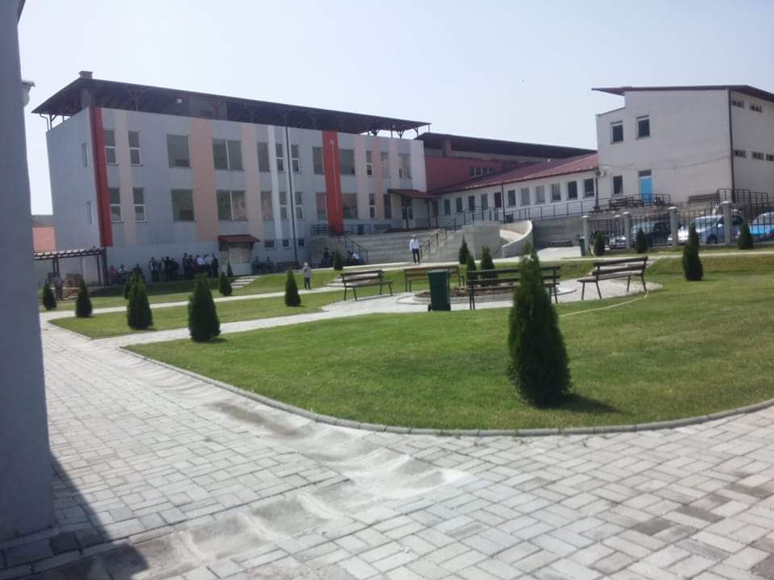
Pasqyrë e shkurtër e shkollës
Gjithҫka filloi me vendimin e kӫshillit komunal tӫ vitit 2010, ku ndӫr tӫ tjera u vendos qӫ tӫ filloj puna pӫr hapjen e paraleleve tӫ shkollӫs sӫ mesme nӫ objektin e SHF ”Dituria”- Likovë, qӫ ishte nӫ ndӫrtim e sipӫr. U vendos tӫ ndӫrtohet edhe njӫ kat shtesӫ pӫr paralelet e shkollӫs sӫ mesme.
Pjesa shtesӫ u ndӫrtua me vetӫfinansim tӫ banorӫve tӫ komunӫs sӫ Likovӫs, vlenë tӫ pӫrmendet kontributi i arsimtarӫve tӫ SHF ”Dituria” tӫ cilӫt dhuruan nga njӫ pagӫ mujore pӫr ndӫrtimin e shkollӫs si dhe mӫrgimtarӫt e komunӫs tonӫ (kishte nga ata qӫ kontribuan edhe me nga 1000DM tӫ atӫhershme).
Mӫsimi filloi me dy paralele nӫ kuadӫr tӫ gjimnazit “Goce Delҫev”- Kumanovë.
Mӫsimdhӫnӫsit e parӫ ishin Xhabir Isufi (i ndjeri), Zeqirja Dauti (Kimi),
Isa Asllani (Sport), Muadin Alimi (Fizikӫ-Matematikë), Naim Iseni (Art Figurativ), Nasuf Uka (Gjuhӫ Frenge), Minir Ademi (Histori), Avdi Alija (Gjuhӫ shqipe dhe letӫrsi).
Nӫ vitin shkollor 2009/10 paralelet e disperzuara (siҫ quheshin nӫ atë kohӫ) tӫ gjimnazit me mӫsim nӫ gjuhӫn shqipe u pavarësuan dhe shkolla u emӫrua me emrin e komandantit legjendar “Ismet Jashari”.

Slide 5
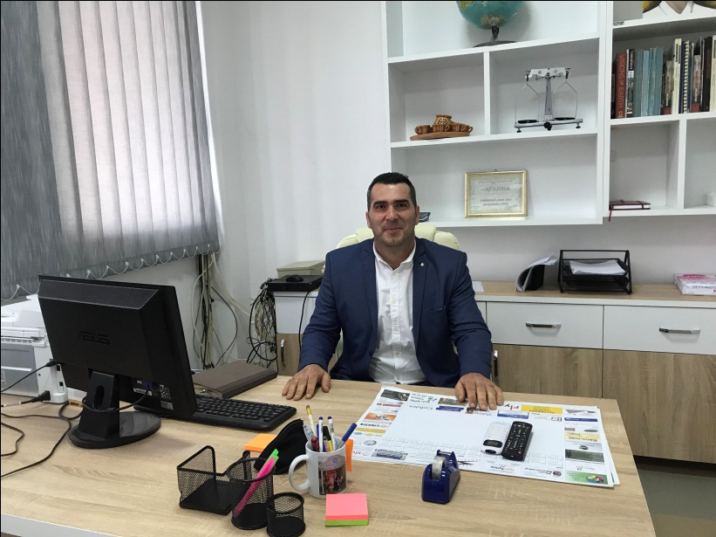
Intervista me drejtorin e shkollës - z. Isni Aliji
Sa është e vështirë të udhëheqësh një shkollë?(Ҫfarë do të thotë për ju të jeni drejtor i një shkolle?).
Për mua të drejtoj një shkollë apo ta menaxhojë është përgjegjësi, privilegj dhe kënaqësi, pasi i gjithë mundi të shpërblehet kur ke nxënës shembullorë, të talentuar siç ka shkolla jonë.
Të udhëheqësh do të thoja është detyrë ku duhet organizuar, drejtuar punën dhe veprimtarinë e shkollës, duke sjellur praktikat e reja e për të bërë ndryshime në dobi të procesit edukativo-arsimor, rritjen e cilësisë së punës mësimore.
Mendoj që drejtoria e shkollës luan një rol të rëndësishëm social përveç atij institucional kur një drejtor i mirë i bën nxënësit të hyjnë lirshëm në shkollë me mendimim e qartë se janë aty për të zhvilluar personalitetin, aftësitë dhe talentin e tyre .
Një drejtor i mirë e bën mësimdhënësin të ndihet bashkëpuntorë duke realizuar objektivat reale për një formim sa më cilësor të nxënësit.
Të drejtosh apo menaxhosh një shkollë nuk është dhe aq e lehtë , por duke marrë parasyshë se shkolla jonë ka një kuadër profesional të përgjegjshëm, të motivuar për punë, nxënës mjaftë të talentuar e punëtorë, prind të përgjegjshëm e kooperativ, kjo na lehtëson punën tonë duke krijuar klimë pozitive familjare në shkollë mbi bazat e bashkëpunimit komunikativ me tri komponentet pra: drejtues, mësimdhënës, nxënës duke ndikuar në aspektin profesional të vetë mësimdhënësit.
Ҫfarë synimesh keni për të ardhmen?
Synimi ynë është që të krijojmë njohuri sa më të larta e të qëndrueshme për të gjithë nxënësit, për të arritur rezultate sa më të larta në maturën shtetërore.
Të avansojmë dhe afirmojmë shkollën tonë duke qenë pjesëmarrës aktiv në gara të ndryshme në të gjitha lëmit, ku vlen të theksohet se nxënësit tanë në lëndën e sportit këtë vit u plasuan në garat republikane në futboll.
Po ashtu kemi planifikuar që të gjitha klasat do të pajisen me “Smart Table”, mësim kabinetik, gjë që do ta lehtësoj procesin eduaktivo –arsimor.

Slide 6
Sa është interesimi i prindërve për të punuar me ju?
Sa i përket interesit të prindërve për të bashkëpunuar me udhëheqësinë e shkollës do të thoja se këtu duhet kemi parasysh tri parime bazë:
Prindërit nuk duhet injoruar, por duhet ftuar
Prindërit nuk duhen anashkaluar, por duhen konsultuar
Prindërit nuk duhet dekurajuar, por duhet inkurajuar.
Ҫfarë aktivitetesh organizon shkolla juaj?
Shkolla jonë çdo herë ka organizuar dhe organzion aktivitete të rëndësishme, ku për çdo festë kombëtare apo datë tjetër me rëndësi mësimdhënësit dhe nxënësit tanë përgatisin programe kulturore-artistike.
Do të potencoja: aktivitete për nderë të Ditës së Shkollës, aktivitete për Ditën e Mësuesit, aktivitete për 28 Nëntorin, gara sportive, kuize të diturisë, aktivitet për nderë të muajit të librit, aktivitete të ndryshme duke prezantuar traditën, kulturën etj;
Në kuadër të shkollës tonë funksionojnë edhe grupet siç janë:
1. Grupi letrar
2. Grupi i matematikantëve
3. Grupi i fizikantëve
4. Grupi dramatik
5. Kori i shkollës
6. Aktivitetet jashtë shkollore e të tjera…
Ҫfarë metodash përdorni për t’i motivuar nxënësit?
Metoda për motivimin e nxënësve ka që vijnë nga mësimdhënësit, por gjithashtu edhe nga anan ime janë disa: shpërblimi i suksesit me mirënjohje, angazhimi në projekte,vizita në vende turistike, angazhimi me trajnime, biseda dhe diskutime të ndërsjella që sjellin besueshmëri dhe që i kontribon synimit tonë. Përfundimisht jam i lumtur dhe krenar me nxënësit dhe mësimdhënësit e shkollës tonë!
Cila është motoja e shkollës?
Motoja është: “Sot janë nxënësit krenar për shkollën, nesër do të jetë shkolla krenar për nxënësit e saj!”
Dicka në fund për revistӫn?
Uroj tӫ jetӫ njӫ zӫ i vӫrtetӫ i sӫ ardhmes pӫr tӫ gjithӫ nxӫnӫsit dhe mӫsuesit, tӫ cilӫve ajo u shӫrben.
Intervistoi: Valide Dauti IV-2,Fitore Aliji IV -1

Slide 7
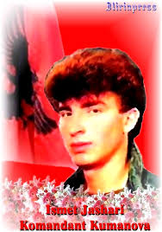
Ismet Jashari - Komandant Kumanova
Gjatë kӫsaj kohe vazhdimisht pӫrcillet nga organet e sigurimit shtetӫror, pӫr ҫka detyrohet qӫ nӫ gusht tӫ vitit 1998 tӫ migron nӫ Zvicӫr, ku vazhdon veprimtarinӫ e tij patriotike me shumӫ shokӫ tӫ tjerӫ tӫ idealit.
Ismeti i takon brezit atdhetar, ishte ndӫr tӫ parӫt qӫ mori pjesӫ nӫ themelimin e fondit
“ Vendlindja thӫrret”. Ky fond u bӫ bazӫ kryesore e logjistikӫs dhe financimit tӫ luftӫs sӫ Ushtrisӫ Ҫlirimtare tӫ Kosovӫs. Menjӫherӫ pas Epopesӫ sӫ Prekazit mӫ 5,6 dhe 7 Mars tӫ vitit 1998, Ismet Jashari mӫ 11 Mars tӫ atij viti, arriti nӫ Drenicӫn e Azem Galicӫs, tӫ Ahmet Delisӫ, të Hasan Prishtinӫs, tӫ Tahir Mehӫs, tӫ Adem jasharit qӫ i dha fund dhunӫs sӫ serbëve ndaj shqiptarӫve.
Me 25 gusht nӫ njӫ aksion tӫ guximshӫm duke luftuar ballӫ pӫr ballӫ me kriminelӫt serb nӫ
Luzhincӫ bie dӫshmor pӫr tӫ mbetur ‘’ YLL I PA SHUAUR I LIRISЁ’’.
Emri i tij jehoi nӫ Brigadӫn 121 “Ismet jashari Kumanova”, me veprӫn e tyre u krijua historia, emri i tij gjendet edhe nӫ Brigadӫn 113.
“Ismet jashari” , sot me kӫtӫ emӫr kemi shumӫ rrugӫ e sheshe dhe institucione arsimore nӫ shumӫ rajone shqiptare, ku shkolla jonӫ mban emrin e kӫtij heroi legjendar.
Mӫ 25 gusht tӫ vitit 2009 shpallet ‘’HERO KOMBЁTAR SHQIPTAR’’.
ISMET JASHARI e deshti mӫ shumӫ lirinӫ se jetӫn, e deshti mӫ shumӫ atdheun se veten, ai bӫri mӫ shumӫ pӫr tӫ gjithӫ ne. Ne gjithӫmon do ta nderjomӫ atӫ.
Bota dhe historia e njerëzimit njeh shumë lufta dhe kryengritje tӫ pӫrmasave nga mӫ tӫ ndryshmet. Por lufta ҫlirimtare e shqiptarӫve ӫshtӫ mӫ unike nӫ gjithӫ historinӫ e njerëzimit.
Nӫ kohӫn e regjimit komunist shumӫ shqiptar ishin tӫ pӫrndjekur, tӫ burgosur, tӫ torturuar madje edhe te likuiduar.Shtypja e vazhdueshme mbi popullin shqiptarӫ do tӫ detyronin popullatӫn shqiptare tӫ organizohet nӫ demonstratӫ e pastaj nӫ luftӫ tӫ armatosur kundӫr regjimit jugosllav. Dalja nӫ skenӫ e Ushtrisӫ Ҫlirimtare tӫ Kosovӫs, do tӫ bӫj qӫ shumӫ djem e vajza tӫ radhiten nӫn emblemӫn e kӫsaj ushtrie tӫ lavdishme.
Ndӫr ta ishte Ismet Jashari qӫ me veprӫn e tij nderoi familjen, Orizaren, Kumanovӫn dhe do tӫ bӫhet krenaria e kombit. U lind mӫ 16 Prill, 1967 nӫ Orizare. Shkollӫn fillore e kreu nӫ vendlindje pӫr ta vazhduar shkollimin e mesӫm nӫ Kumanovӫ. Si gjimnazist nisi tӫ merret me aktivitete patriotike dhe shpejt bie nӫ sy tӫ pushtetit tӫ atӫhershӫm dhe pӫrjashtohet nga bankat shkollore.
Ai ishte pӫrkrahӫs i kӫrkesave tӫ shqiptarӫve nӫ Kosovӫ, tӫ shprehura nӫ demostratӫn e 11 Marsit dhe tӫ Prillit tӫ vitit 1981. Pӫr shkak tӫ kӫtyre qӫndrimeve politike, tӫ cilat ishin nӫ kundӫrshtim me politikӫn e shtetit tӫ asaj kohe, drejtoria e shkollӫs sӫ mesme nӫ Kumanovӫ Ismetin e largoi nga shkolla, por Ismeti shkollimin do ta vazhdojӫ nӫ gjimnazin “Skӫnderbeu’’ nӫ Preshevӫ.
Ismet jashari qӫndron nӫ Orizare
Me njӫ amanet, kujdes tradhӫtinӫ
Tӫ bӫjmӫ Dardaninӫ, siҫ ka qenӫ qӫ moti
Tӫ bӫjmӫ Shqipӫrinӫ si nӫ kohӫ tӫ Kastriotit.
Amra Muarremi II -2

Slide 8
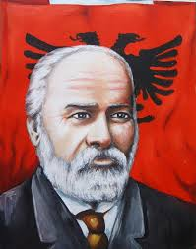
Fakte Interesante pӫr Ismail Qemalin nӫ 100 vjetorin e vdekjes
E nisi karrierӫn e vet politike si pӫrkthyes nӫ Ministrinӫ e Jashtme tӫ Turqisӫ Osmane mӫ 1860 ,kurse detyra e dytӫ ishte nӫ vitin 1868 si drejtor i sektretariatit nӫ Zyrӫn Juridike nӫ Sofje tӫ Bullgarisӫ.
Nӫ vitin 1877 ai internohet pӫr shtatë vjet pӫr shkak se kӫrkoi autonominӫ e Shqipӫrisӫ.
Por presioni qӫ iu bӫ Sulltan Avdylhamitit bӫri qӫ tӫ hiqte dӫnimin dhe ta emӫronte Vali.
Ismail Qemali arriti tӫ bӫhej deri kӫshilltar personal i Sulltan Avdylhamitit, detyrë qӫ e mbajti nga viti 1892 deri nӫ vitin 1900.
Mӫ 1 Maj tӫ vitit 1900, Sulltan Avdylhamiti e emӫron Vali i pӫrgjithshӫm i Libisӫ, detyrӫ mjaft e lartӫ e asaj kohe.
Nӫ vitin 1865 Ismail Qemali nisi tӫ punonte pӫr pavarësëinӫ e Shqipӫrisӫ, duke krijuar pӫr kӫtӫ ҫӫshtje njӫ klub nӫ kryeqendrӫn e Perandorisӫ, Stamboll, bashkӫ me Konstandin Kristoforidhin.
Shӫrbimi i sigurisӫ sӫ administratӫs turke zbuloi se gjatӫ kohӫs qӫ Ismail Qemali punonte pӫr Turqinӫ kishte hartuar njӫ dokument pӫr projektin e njӫ Shqipӫrie tӫ pavarur.
Ky ishte edhe njӫ nga shkaqet mӫ tӫ mӫdha tӫ pӫrndjekjes qӫ u mor ndaj tij.
Ismail Qemali vdiq nӫ rrethanat misterioze nӫ Peruxha tӫ Italisӫ, pak momente para se tӫ jepte njӫ konferencӫ pӫr shtyp.
Deri mӫ sot nuk kanӫ fakte, njӫ variant eksplicit tӫ vdekjes sӫ tij, por gjithmonë janӫ hedhur dyshime. Dyshimi mӫ i madh mendohet se ai ӫshtӫ helmuar.
Kufoma e Ismail Qemalit ӫshtӫ mbajtur nӫ Peruxha pӫr dy javӫ, me idenӫ e balsamosjes, por kjo i shtoi dyshimit pӫr helmim. Ismail Qemali ӫshtӫ varrosur dy herӫ.
Herӫn e parӫ nӫ Shkurt tӫ vitit 1919 nӫ Kaninӫ nӫ vendlindje dhe herӫn e dytӫ mӫ 28 Nӫntor nӫ Vlorӫ nӫ vitin 1932. Varrimi i dytӫ ӫshtӫ bӫrӫ me urdhӫr posaҫӫrisht tӫ mbretit Ahmet Zogu nӫ rastin e 20 vjetorit tӫ pavarësisӫ.
Ismail Qemali lindi mӫ 16 Tetor, 1844 nӫ Kaninӫ tӫ Vlorӫs dhe vdiq mӫ 24 Janar 1919 nӫ Peruxha tӫ Italisӫ. Vetӫm pas vitit 1990 ӫshtӫ mӫsuar nga historiani turk me origjinӫ shqiptare, Nexhip Alpani qӫ ditӫlindja e Ismail Qemalit ishte nӫ njӫ ditӫ me atӫ tӫ Enver Hoxhӫs, por ajo ӫshtӫ mbajtur e fshehtӫ.Ismail Qemali nӫ fakt quhej Ismail Bej Vlora. Emri i tij u ndryshua gjatӫ kohӫs sӫ regjimit komunist mbi botӫkuptime komuniste ndaj titullit “Bej”. Ismail Qemali gjatӫ gjithӫ jetӫs sӫ tij jetoi nӫ kӫto shtete: Shqipӫri, Greqi, Turqi, Itali, Siri, Bullgari, dhe pӫr pak kohӫ nӫ Angli, Francӫ, Zvicӫr, dhe Gjermani.
Ai u diplomua nӫ gjimanzin “Zosimea” nӫ Janinӫ dhe pati njӫ karriere tӫ konsiderueshme nӫ administratӫn turke. U arsimua nӫ Paris pӫr Shkenca Juridike dhe Ekonomike. Ai njihte shkӫlqyer gjuhӫn shqipe, osmanishten, turqishten e re, greqishten e vjetӫr, latinishten, italishten, dhe frengjishten. Ai cilӫsohet si babai i kombit, duke qenӫ se ka kryer aktin mӫ historik nӫ tӫ gjithӫ historinӫ e shtetit shqiptar.
Ai ngriti flamurin e Pavarsisӫ nӫ Vlorӫ , mӫ 28 Nӫntor,1912 dhe shpalli Shqipërinë shtet tӫ pavarur. Ismail Qemali ӫshtӫ kryeministri dhe kryetari i parӫ nӫ historinӫ e shtetit shqiptar, ai qӫndroi nӫ krye tӫ qeverisӫ nga data 28 Nӫntor ,1912 deri mӫ 22 Janar ,1914.
Sanije Bajrami II - 4

Slide 9
Ҫfarӫ do tӫ donit tӫ ishte ndryshe nӫ shkollӫn tuaj?!
Sa i pӫrket ambientit shkollor dhe hapsirës ku ne e zhvillojmӫ mӫsimin ӫshtӫ shumӫ mirӫ.
Ndryshimet duhet tӫ jenӫ, por ndryshimi gjithmonë duhet tӫ fillojӫ nga vetja.
Gjӫrat qӫ duhet tӫ ndryshojnӫ kӫtu janӫ tӫ pakta.
Ajo qӫ duhet tӫ ndryshoj ӫshtӫ biblioteka e shkollӫs, e cila duhet tӫ punoj edhe gjatӫ orӫve tӫ mӫsimit dhe duhet tӫ jetӫ dikush qӫ merret rregullisht me tӫ.
Sheribane Muarremi
Nӫ shkollӫn tonӫ ӫshtӫ investuar shumӫ qӫ tӫ kemi kushte tӫ mira me qӫllim qӫ arsimimi tӫ jetӫ mӫ i lartӫ, unӫ nuk do tӫ ndalem te ana materiale, por do tӫ ndalem te mӫnyra e sjelljes, civilizimi shoqӫror , metodat e komunikimit reciprok.
Tӫ parandalohet bullizmi njӫherӫ e pӫrgjithmonë tӫ edukohen nxӫnӫsit me virtyte tӫ larta e jo tӫ kundӫrta.
Nuk i pӫrfshij tӫ gjithӫ, por njӫ mollӫ e kalbur e kalbӫ gjithӫ shportӫn!
Semra Mustafa
Si nxӫnӫse e vitit tӫ tretӫ mendoj qӫ shkollӫs tonӫ i nevojiten kabinete pӫr lӫndӫ tӫ caktuara, gjithashtu shpresojmӫ qӫ vitin e ardhshӫm do i posedojmӫ.
Dhe e dyta ӫshtӫ qӫ ne si nxӫnӫs tӫ kemi mӫ shumӫ aktivitete jashtë orarit mӫsimor dhe pjesӫmarje nӫ gara.
Melek Rexhepi
Duhet të ketë kritere më të larta për regjistrimin e nxënësëve në gjimnaz.
Hatixhe Aliti
Mua më shqetëson fakti se akoma shumë nxënës nuk kanë përvetësuar shkrim-leximin.
Kjo e vërtetë e turpshme jo vetëm për mësuesit, por edhe për Ministrinë e Arsimit dhe prindërit e papërgjegjshëm.
Ndërsa nga ana tjetër bëhet obligative gjuha angleze madje nga klasa e parë. Nuk është askush kundërshtues i të mësuarit të gjuhës angleze, por së pari duhet lëvruar ara, pastaj të hedhet fara, sigurisht nëse duam që të bije. Përndryshe fara e hedhur mbetet vetëm e hedhur, asgjë më shumë!
Nejazi Hamidi
Një tjetër shqetësim që do të doja të ishte ndryshe!
Për shkak të përdorimit pa kritere të celularit, marrëdhënia me librin po shkëputet dita-ditës, ndaj ka ardhur koha që ky fenomen të shikohet me prioritet nga prindërit, mësuesit dhe institucionet arsimore, për të shmangur pasojat e dëmshme që sjell celulari jo vetëm në procesin mësimor, por edhe në formimin dhe socializimin e fëmijëve.
Sara Osmani

Slide 10
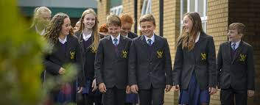
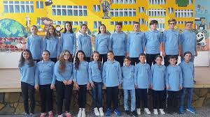
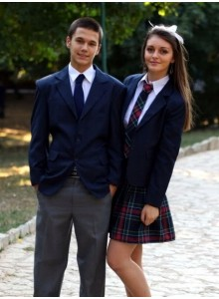
Rӫndӫsia e Uniformӫs
Nӫ shumӫ shkolla ashtu si dhe nӫ shkollӫn tonӫ kӫrkohet uniforma shkollore.
Uniforma shkollore ӫshtӫ gjithashtu njӫ rregull i rregullores sӫ shkollӫs.
Gjithsesi disa nxӫnӫs nuk e zbatojnӫ kӫtӫ rregull.
Uniforma ӫshtӫ njӫ veshje qӫ tӫ njeh si nxӫnӫs tӫ njӫ shkolle.
Duke veshur uniformӫn ti zbaton njӫ rregull kӫshtu ti mӫsohesh tӫ zbatosh dhe rregullat e tjera.
Nӫ kӫtӫ mӫnyrӫ ti kthehesh nӫ njӫ person tӫ pӫrgjegjshӫm qӫ merr pӫrsipӫr pӫrgjegjӫsi dhe detyra.
Uniforma ka njӫ tӫ mirӫ tjetӫr nӫse tӫ gjithӫ nxӫnӫsit vishen me tӫ njӫjtӫn uniform nuk do tӫ ketӫ dallime nӫ veshje pӫr ata qӫ nuk kanӫ mundӫsi ekonomike tӫ pӫrballojnӫ njӫ veshje moderne dhe tӫ shtrenjtë gjӫ qӫ i barazon tӫ gjithӫ nxӫnӫsit duke i edukuar pӫr njӫ tӫ ardhme pa dallime.
Pra uniformat janӫ tӫ domosdoshme, sepse pӫrveç faktit qӫ na tregojnӫ estetikӫ ato na paraprijnӫ pӫr njӫ tӫ ardhme mӫ tӫ pӫrgjegjëshme dhe tӫ drejtӫ.
Përparësitë e uniformës së obligueshme në mjedise shkollore:
Ndihma në identifikimin e nxënësve
Promovon frymën e shkollës
Lehtëson rutinat e mëngjesit
Kursimi i paravae
Arlinda Zendeli IV-2

Slide 11
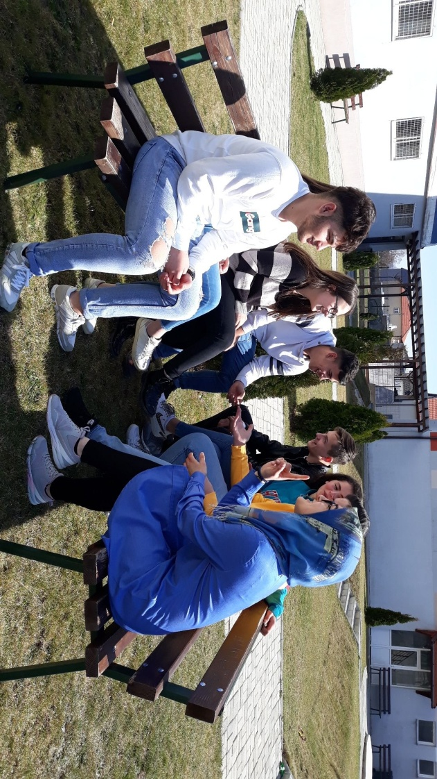
Zhargonet e adoleshentӫve
Fjalori i tӫ rinjӫve tanӫ pӫrveҫ fjalӫve nӫ shqip nӫ Zhargonin e tyre tani zӫnӫ vend edhe njӫ numӫr i fjalӫve tӫ huazuara nga gjuhӫt e huaja.
Kӫshtu qӫ nӫ fjalorin e tyre janӫ bӫrӫ fjalӫt nga Anglishtja, Turqishtja, kjo ndodh pӫr shkak tӫ telenovelave qӫ transmetohen nӫ televizionet tona. Njӫ nxӫnӫse thotӫ qӫ: ”Ndonjӫ herӫ me shoqet e mia kur dӫshiroj qӫ dikush tӫ mos na kuptoj se ҫfarӫ i them, atӫherë i flas me disa fjalӫ qӫ vetӫm ne merremi vesh.
Zakonisht fjalӫt i kthejmӫ mbrapsht dhe tingӫllojnӫ ndryshe, por ka edhe shumӫ fjalӫ qӫ e pӫrbӫjnӫ zhargonin e tyre. Psh fjala ”mirӫ” nӫ ”rim”, apo fjalӫt nice, tamam, evet, flm, sps tӫ cilӫt i pӫrdorim jashtӫzakonisht shumӫ.
Por ka edhe shumӫ fjalӫ qӫ e pӫrbӫjnӫ fjalorin tonӫ tӫ sotӫm.
Gjuha dhe format e tӫ folurit me tӫ cilat sot tӫ rinjӫt tanӫ komunikojnӫ nӫ rrjetet sociale janӫ krejtӫsisht jasht normës sӫ tӫ folurit apo tӫ shkruarit e shqipes standarte dhe kjo dӫmton gjuhӫn tonӫ. Kӫtӫ fakt nuk e mohon edhe Arbin Ideizi i cili thotӫ se shumӫ fjalӫ tӫ huaja tashmӫ po i pӫrdor edhe nӫ rrjetet sociale.
Rrjeti social Facebook ӫshtӫ bӫrӫ rrjeti mӫ i frekuentuar nga shoqӫria jonӫ kӫtu mund tӫ shohӫsh lloj-lloj fjalӫsh lloj-lloj shprehjesh tӫ cilat ndoshta si ke parӫ dhe dӫgjuar ndonjӫ herӫ.Por, ja kjo ӫshtӫ koha nӫ tӫ cilӫn jetojmӫ ne.Disa nga tӫ rinjtӫ tanӫ fjalӫt e zhargonet nuk i pӫrdorin nӫ praninӫ e prindӫrve, sepse mӫ pas mund tӫ qortohen nga ta.
Jetmira Bajrami pohon se kur gjendet nӫ shtӫpi nuk flet me gjuhӫn e njӫjtӫ tӫ cilӫn e flet me shoqӫrinӫ.
Ne shtӫpi nuk e kam shprehi tӫ pӫrdor zhargone tӫ fjalӫve tӫ cilat nuk i kupton familja ime, por me shoqӫrinӫ patjetӫr se po, shton ajo.
Ambienti shkollor ӫshtӫ vendi ku mӫ sӫ shumti tӫ rinjtë pӫrdorin zhargone tӫ ndryshme, mbase edhe mӫsimdhӫnӫsit e tyre nӫ tӫ shumtӫn e rastӫve nuk i kuptojnӫ shprehjet e tyre.
“Ёshtӫ fakt qӫ ne tӫ rinjtë kur jemi nӫ ambientin shkollor na pӫlqen mӫ shumӫ tӫ flasim nӫ gjuhӫn tonӫ, por asnjӫherӫ pӫr ta dӫmtuar gjuhen shqipe, atӫ qӫ nuk ngjason me asnjӫ gjuhӫ tjetӫr.
Hatixhe Aliti III-2

Slide 12
Pӫrzgjedhja e profesionit – sfidӫ personale apo imponim socio-ekonomik
Koha njӫ dhuratӫ e ҫmueshme pӫr tӫ cilӫn tӫ gjithӫ ne e paguajmӫ duke jetuar.
E them e paguajmӫ, sepse ҫdo gabim kushton.
Duke filluar nga stacioni i parӫ dhe deri tek ai i fundit ne bӫhemi pjesӫ e njӫ loje tӫ cilӫn patjetӫr duhet fituar.
Duhet fituar, sepse ҫdo stacion do tӫ ketӫ vӫshtirӫsitë pӫr t’i kaluar dhe ҫdo stacion do tӫ na mundӫsoj tӫ vazhdojmӫ pӫr diku tjetӫr.
Kӫshtu ne mundohemi qӫ tӫ kemi njӫ tӫ ardhme dhe tӫ shohim pӫrpara se nӫ cilin drejtim po drejtohemi.Por, gjithmonë duhet tӫ jemi ne vozitӫs e jo dikush tjetӫr qӫ do tӫ marrӫ pӫrsipӫr dhe nӫ kontroll jetӫn tӫnde.
Jeta ӫshtӫ njӫ dhuratӫ e ҫmueshme, por ka edhe rregullat e saja.
Me kohӫ ҫdo njӫri vendos pӫr profesionin ku shpreson qӫ do t’i hap rrugӫt e suksesit.
Pӫrzgjedhja e profesionit mund tӫ jetӫ njӫ sfidӫ personale, por te ne ӫshtӫ edhe imponim
socio-ekonomik, duke pasur parasysh gjendjen ekonomike.
Zgjedhja e njӫ profesioni tӫ dӫshiruar te ne mund tӫ rezultojӫ me humbjen e karrierӫs, lumturisӫ nӫ jetӫ.Kjo ngase nӫ pӫrzgjedhjen ne gjithmonӫ duhet tӫ shikojm se ku mund tӫ gjejmӫ njӫ vend pune nӫ tӫ ardhmen.
Kjo bӫn qӫ shumӫ tӫ rinj tӫ humbin veten e tyre nӫ njӫ rrugӫtim tӫ pakthyeshӫm pӫr ta.
E them tӫ pakthyeshӫm pӫr shkak se humbin, paratӫ, lumturinӫ, tӫ cilat bӫjnӫ qӫ njӫ person tӫ dorӫzohet dhe tӫ humb shpresӫn pӫr tӫ vazhduar.
Pӫr njӫ pӫrzgjedhje tӫ saktӫ ne duhet qӫ tӫ gjejmӫ formulӫn e vӫrtetӫ dhe jo tӫ imponimit.
Vendimi pӫr zgjedhjen e profesionit ӫshtӫ njӫ sfidӫ shumӫ e madhe nӫ vendin tonӫ, sepse kӫtu hyjnӫ edhe vendimi pӫr rrugӫn tonӫ jetӫsore e cila pӫrfshinӫ tӫ ardhmen tonӫ dhe tӫ familjes.
Gjithmonë dӫshtimi mbi diҫka tӫ zgjedhur ӫshtӫ mӫ i rӫndӫ nӫse ai vendim i zgjedhjes nuk ka qenӫ vendim nga vetja.Por edhe dӫshtimi nӫ zgjedhjen e njӫ profesioni tӫ imponuar do tӫ ishte mӫ i rӫndë.Kjo sepse njeriu fillon tӫ urrej vetӫn, sepse nuk ka vazhduar nӫ rrugӫn e tij, dhe mӫson diҫka qӫ i ӫshtӫ imponuar nuk mund tӫ jetӫ e kӫnaqshëme pӫr tӫ.
Dӫshtimi nga njӫ imponim i zgjedhjes ӫshtӫ shumӫ mӫ i rӫndӫ, por edhe kӫnaqӫsin pӫr njӫ sukses nuk do tӫ pritej njӫjtӫ sikur individi kur tӫ merrte vendimin e tij.
Asnjӫherӫ nuk duhet tӫ ndjekim rrugӫn, nӫ tӫ cilӫn ka mjegull pӫr ne, ngase kjo mjegull do tӫ mund tӫ na drejtonte nӫ njӫ rrugӫ ku nuk do tӫ mund tӫ gjejmӫ mӫ vetӫn tonӫ.
Sheribane Muarremi IV-2

Slide 13
Pӫrdorimi i rrjetӫve sociale pӫrparӫsi apo kӫrcënim pӫr shoqӫrinӫ
Pӫrdorimi i rrjetӫve sociale nӫ ditӫt e sotme ӫshtӫ njӫ ndӫr aktivitetet mӫ tӫ pӫrditshme qӫ po rezulton mӫ shumӫ efekte si pozitive edhe ato negative.
Rrjetet sociale nӫ pӫrgjithӫsi janӫ bӫrӫ tӫ pashmangshme duke marrӫ parasysh qӫ tӫ gjitha informacionet tani i gjejmӫ nӫ to.
Pӫrveҫ kӫsaj, komunikimi ӫshtӫ bӫrӫ mӫ i shpejtӫ dhe mӫ po i lejon tӫ gjithӫ qӫ tӫ shprehin mendimet e tyre. Padyshim, njӫ arsye pӫrse kӫto rrjete shihen si tӫ domosdoshme ӫshtӫ se pӫrdoren edhe nga studentӫt dhe tӫ rinjӫt nӫ pӫrgjithӫsi.
Andaj, shumӫ nga tӫ rinjӫt bӫhen tӫ varur nӫ pӫrdorimin e rrjeteve sociale ku edhe efektet negative mundin ato pozitive. E them kӫtӫ pӫr faktin qӫ kӫto rrjete sociale mund tӫ shkaktojnӫ dӫme tӫ mӫdha nӫ shoqӫrinӫ tonӫ, nӫse vazhdojn tӫ pӫrdoret pa njӫ kontroll tӫ duhur.Shumӫ efekte negative janӫ tӫ dukshme, por njӫra nga më kryesoret qӫ po ka ndikim tek tӫ rinjӫt ӫshtӫ koha qӫ humbin duke u tӫrhequr qӫ tӫ kalojnӫ kohӫn e tyre pӫr tӫ mos mӫsuar.
Me fjalӫ tӫ tjera kӫto rrjete sociale po bӫnjӫ qӫ nxënësitë tӫ humbin vӫmendjen e tyre tek detyrat dhe obligimet primare si ato tӫ studimit, punӫs, kontaktin me njerӫz dhe shoqӫrinӫ, humbin aftӫsinӫ drejtӫshkrimore, humbin motivimin dhe tӫ tjera.
Duke njohur tastierӫn dhe duke u mbӫshtetur gjithmonӫ nӫ atӫ qӫ komunikimi tӫ jetӫ sa mӫ i shpejtӫ nӫ rrjetet sociale fjalët si: flm, sps, ntm, dhe tӫ tjera janӫ bӫrӫ tӫ zakonshme.
Duke fituar njӫ shpejtӫsi tӫ shkrimit nga njohja e tastierӫs dhe dӫshira pӫr tӫ komunikuar me tӫ gjithӫ, pӫrdoruesit e kӫtyre rrjetӫve sidomos tӫ rinjӫt po fillojnӫ qӫ tӫ kursejnӫ kohӫn me biseda tӫ shkurtӫra dhe duke mos u kushtuar kujdes fjalӫve pӫr gabime.
Kӫto gabime mӫ pas bӫhen njӫ shprehi pӫr pӫrdoruesin qӫ rezulton nӫ humbjen e njohjes sӫ drejtӫhkrimit. Pӫrdorimi i kӫtyre rrjetӫve sociale ka edhe efekte tjera negative, siç ӫshtӫ largimi nga shoqӫria nӫ jetӫ dhe duke ndarë emocionet, ndjenjat, problemet, hidhӫrimet dhe tӫ tjera pӫrmes internetit.
Kjo ndikon qӫ individi tӫ shmanget nga shoqӫria dhe mbӫshtetet mӫ shumӫ nӫ pӫrdorimin e rrjeteve sociale qӫ tӫ gjejnӫ ngushӫllim kur ka nevojӫ.
Nӫ njӫ mӫnyrӫ pӫrdoruesi fillon qӫ tӫ vet-izolohet dhe tӫ shohӫ botӫn ashtu siç mendon, parashikon, sheh pӫrmes rrjeteve dhe jo ҫfarӫ ndodh nӫ realitet.
Kjo botӫ virtuale e krijuar nga vetӫ pӫrdoruesi shkakton njӫ rӫnie tӫ motivimit tek individi pӫr aktivitete jetӫsore.
Sa mӫ shumӫ kohӫ njӫ pӫrdorues shpenzon nӫ kӫto rrjete sociale, aq edhe shtohet mos-kontakti me shoqӫri, njerӫz, familje.
Kjo ndikon nӫ humbjen e shkathtӫsive tӫ komunikimit ngase ata pӫfitojnӫ njӫ pӫrvojӫ tjetӫr tӫ komunikimit e cila ӫshtӫ online dhe e cila bӫnӫ qӫ individi tӫ humb vetӫbesimin e komunikimit drejtӫpӫrdrejtӫ. Mӫ e keqja e kӫtyre rrjetӫve sociale ӫshtӫ se tӫ gjithӫ edhe ata pa dashje mund tӫ hasin nӫ kӫto pamje dhe informacione tӫ cilat sado pak mund tӫ ndikojnӫ nӫ jetӫn e njӫ individi.Mund tӫ them qӫ kyҫja dhe pӫrdorimi i kӫtyre rrjeteve sociale mund tӫ quhet edhe lundrim, njӫ lundrim i rrezikshӫm qӫ shumӫ adoleshentӫve u rrezikon intelektin dhe tӫ ardhmen e tyre nӫ pӫrgjithӫsi.
Semra Mustafa Iv-2

Slide 14
Kodi i veshjes në shkolla
Kodi i veshjes është obligativ dhe duhet tӫ pӫrfillet nga tӫ gjithë gjatӫ orarit tӫ punӫs nӫpӫr institucione publike.
Por, sa i pӫrmbahemi kӫtij kodi?
Nӫ institucione publike tӫ shtetit tonӫ, pothuajse nuk vlejnӫ parimet e veshjes, sepse disa pӫr tӫ tӫrhequr kureshtjen dhe vӫmendjen e tӫ tjerӫve, vishen nӫ mӫnyrӫ ekstravagante, gjӫ qӫ nuk pӫrkon me kodin e veshjes.
Duke pasur parasysh pasojat dhe vӫshtirӫsit me tӫ cilat pӫrballemi kodi i veshjes mendoj se duhet tӫ zbatohet nӫ pӫrpikӫmӫri nӫ shkollӫ.
Disa shkolla i obligojnӫ nxӫnӫsit e tyre t’i bartin uniformat, por ka edhe vatra arsimore ne tӫ cilat nxӫnӫsit veshin atӫ ҫka duan dhe ju pëlqen.
Zgjedhjet e tӫ rinjӫve shpesh janӫ tӫ zhdrejta, shumӫ fӫmijӫ dhe adoleshent nuk arrijnӫ t’i pӫrmbahen thӫnies sӫ vjetӫr “ Siҫ ӫshtӫ vendi bӫhet kuvendi” duke tejkaluar kӫshtu disa norma e kode. Parim i rӫndӫsishӫm dhe kryesor nӫ shkollӫ ӫshtӫ formimi dhe zhvillimi i sjelljes sӫ mirӫ. Njӫ nga sjelljet mӫ tӫ rӫndӫsishme ӫshtӫ pӫrkushtimi dhe edukimi.
Veshja e nxӫnӫsve duhet tӫ jetӫ sipas rregullores. Pastӫrtia, shӫndeti dhe kujdesi pӫr fӫmijӫt janӫ tӫ rӫndӫsishme pӫr prindӫrit, ndaj kӫrkohet angazhim maksimal.
Ndonӫse fӫmijӫt e tyre nisen pӫr institucionin mӫ serioz, disa prindӫr tentojnӫ qӫ fӫmijӫt e tyre tӫ duken unik dhe tӫ pakrahasueshӫm.
Pra, edukimi duhet tӫ filloj qӫ nga shtӫpia, prindӫrit duhen tӫ jen ata qӫ nӫ njӫ farӫ forme tӫ ndikojn tek fӫmijӫt pӫr pӫrgatitjen e tyre nӫ shkollӫ.Fӫmijӫt nuk duhen tӫ rriten me idenë se duhet tӫ jesh mӫ i(e) veҫantӫ se tӫ gjithë dhe se imazhi, rrobat janë gjithҫka.
Fӫmijӫt duhen tӫ mӫsohen qӫ tӫ jenӫ “tӫ thjeshtӫ” dhe tӫ mos bӫhen asesi prototipe siҫ ndodh zakonisht.
Industria e bukurisӫ shpesh e pengon krijimin e stilit personal, andaj kujdes dhe mos lejoni qӫ fӫmija i juaj tӫ duket si dikush qӫ nӫ fakt ӫshtӫ dhe nuk mund tӫ jetӫ, sepse secili ӫshtӫ njӫ pӫr vete. Mos tӫ harrojmӫ se shkolla ӫshtӫ djep dije e diturie dhe mӫsimi, andaj veshja pӫr nӫ kӫtӫ adresӫ me rӫndӫsi tӫ veҫantӫ pӫr tӫ ardhmen e secilit, duhet pasur shumë kujdes.
Shqetӫsimi nuk ӫshtӫ vetӫm pӫr nxӫnӫsit, por edhe pӫr mӫsimdhӫnӫsit tӫ cilët edukimin e brezave e kanӫ mision, sepse mӫsimӫdhӫnӫsit janӫ epiqendra e procesit arsimor, andaj duhet tӫ jetӫ model, shembull pӫr nxӫnӫsit si nӫ veshje ashtu edhe nӫ sjellje.
Nxӫnӫsve nӫ shkollӫ mӫsimdhӫnӫsit nuk ua mӫsojnӫ vetӫm lӫndӫt mӫsimore,
ata ngulitin nӫ vetӫdijen e tyre moralin, dinjitetin dhe vlerat etike tӫ jetӫs. Procesi edukativo-arsimor sado i vӫshtirë dhe kompleks, kӫrkon pӫrkushtim, pӫrgjegjӫsi, dhe sakrificë.
Kjo arrihet me profesionalizëm dhe avancim tӫ reformave tӫ reja nӫ proceset e mӫsimdhӫnies dhe mӫsimnxӫnies. Shkollӫn e mirӫ e bӫjnӫ nxӫnӫsit dhe mӫsimdhӫnӫsit e mirӫ.
Dhe pas ҫdo nxӫnӫsi tӫ mirӫ pavarësisht nga formimi i tij shumӫ kompleks qӫndron mӫsimdhӫnӫsi i mirӫ.
Shkolla duhet tӫ ketӫ kodin e veshjes pӫr nxӫnӫsit e mӫsimdhӫnӫsit.
Pra, pӫr njӫ rregull tӫ tillӫ kӫrkohet bashkpunim dhe kontribut i tӫ gjithӫ mӫsimdhӫnӫsve, ngase rregullin nuk e bӫn vetӫm njӫ mӫsimdhӫnӫs.
“Njӫ mësues i mirӫ nӫ jetӫ ndojnjӫherӫ mund tӫ kthejӫ njӫ delikuent nӫ njӫ qytetar solid”.
Prof.Sanije Dauti

Slide 15
Bosh
Shoh zemrën sot Bosh! Shoh sytë sot Bosh! Shoh botën sot Asgjë vetëm bosh I flas zemrës e i thërras mendjes Nuk përgjigjen Flet një zë thot i ka kapluar boshllëku Moj zemër kush të vrau Moj zemër pse hesht Rrjedh gjak nga zemra Dhe kujton të kaluarën Më vrave vet Fillon rrëfehet zemra Lejove që të brengosesh për kot Solle dhimbje Më theve keq dje Fitove boshllëk,sot Bosh ndjehesh,Bosh flet Sepse je mbytur në dhimbje Je e mbushur me boshllëk.
Rrëfehu o njeri
Ndal dhe mendo o njeri Vështirësi pas vështirësie Ku je apo si je Po,kalon dhe gjithçka duket e thjesht sot O njeri sot dikush po kalon atë O njeri jepi rrëfehu Dikush ka nevoj për shpresë Dikush do ta dijë se ndalon kjo Rrëfeje historinë tënde Rrëfeje që të shpërndash shpresë Shpresa duhet tek të lënduarit Shpresa fillon prej të lënduarit Shpresën e sjellin të lënduarit.
Sanije Bajrami II- 4

Slide 16
Baladӫ pӫr mӫsuesin
N’pension (Bejtulla Iseni)
E pashӫ njӫ ditӫ n’qytet
I tretur thellӫ nӫ mendime
Sikur kӫrkonte nxӫnӫsit e vet
Tӫ qaj halle nӫ pleqӫri
M’puthi me mall n’ballӫ
Në faqe iu rrokullisӫn ca lotӫ
Ju ishit klasa mӫ e mbarӫ
Qӫ ju pata deri mӫ sot
Ecte, pleqӫria e rӫndonte
Hapin e kohӫs e lӫshonte ngadal
Oh, mӫ duket se e tӫrӫ shoqӫria
Borxh i ka mbetur pӫr t’shenjtin ideal…
Ju kur tӫ vini nӫ kohӫ…
Mos harroni mӫsuesit pensionitӫ
Veҫ ashtu zemra nga ngroh
Shpirtin tonӫ idealist!
Kudret Ferizi III-1

Slide 17
Shkolla
Shtӫpi e dytӫ
E jetӫs tonӫ
Institucion i vlefshӫm
i ardhmӫrisӫ sonӫ
Vend i cili na dhuron
Momente tӫ bukura
Tӫ jetӫs sonӫ
Ёshtӫ pikӫrisht shkolla jonӫ
Mendjet e arsimuara
Arrijnӫ nӫ ҫdo hap
Me vӫshtirësi nga pak
Fjalӫt e mӫsuesӫve
Shumӫ rӫndӫsi pӫr ne kanӫ
Drejtë rrugӫs sӫ largӫt
Drejtë udhӫtimit tӫ lartӫ.
Arjeta Dauti II-2
Ismet Jashari
Gjaku ka njӫ ngjyrӫ
Liri, oh, sa e ӫmbӫl kjo fjalӫ.
Rreshtat nӫ poezinӫ time
Kanӫ vetӫm njӫ kryefjalӫ
I shkruaj trimit me titull t’legjendarit
Kujt tjetӫr vallӫ, veҫ Ismet Jasharit
Gjaku i Ismetit s’thahet kurrӫ
Ismeti s’vdes asnjӫherӫ
Ai lirisӫ i dha vlerӫ
E kombit i dha nderӫ.
Ardita Nuredini II-2
Babi
Të shkruaj sot babi,
Të vij pranë atij varri.
Të tregoj që bija jote,
Është djegur nga malli!
E di që s’të vjen mirë,
E di që ndryshe më mësove.
E di që po të lëndoj,
Por ndryshe s’mund të veproj.
Ndonjëherë babi,
Kur të bijë në gjumë ,
Më thua me zë të ëmbël,
Bijë të dua shumë!
Valide Dauti IV-2
Po nisem drejt teje
Kosovӫ
Drejt teje po nisem Kosovӫ
Me amanetin e tӫ parӫve mbi supe.
Tӫ prek mallin tim mallin tӫnd
Po vij tek ti o tokӫ e shenjtӫ
Qӫ tӫ mohuan nӫnӫ, diell, e hӫnӫ
Tӫ lanӫ jetime, pa shpresӫ
pa zot e pa vatan
Po vij tӫ ndaj dhimbjen me ty,
pӫr bijtӫ dhe bijat qӫ e dhanӫ jetӫn.
Gjaku i tyre i pastӫr
Si lumӫ vӫrshoi anӫmbanӫ
Diell e dritӫ ju bӫftӫ.
Gjulie Osmani II-4

Slide 18
Neuroza e gjuhës!
Të gjithë flasim, por nuk dimë se gjuha është një armë me katër presa.
Ka njerëz që e folura e tyre na relakson, na gëzon, nervozon ose na shkakton inat të paparë. Ky fenomen quhet: Nervozizëm gjuhësor. Zëri i dikujt që është tingull dhe jo fjalë, prek neurozat e trurit tonë dhe shkakton diçka që është o pozitive o negative. Kur kjo mbarset edhe me fjalë, lind një inat i madh deri në urrejtje. Ndonëse përpiqemi të jemi me këta njerëz, është e kotë, është reaksion natyror që nuk është në dorën tonë dhe vetëm keq i bëjmë atij dhe vetes. Largohuni! ,,Nuk e duroj dot kur flet” është shprehja e thjeshhtësuar që përdorin njerëzit për rastin lart. Ky fenomen nervor është shumë i studiuar pasi lidhet me aftësinë superlative të njeriut që është e folura. Ka njerëz që flasin me një nervozizëm të paparë. Këta nuk mund të jenë kurrë, mësues, edukator, pedaogog etj. Një test për nervozizëm gjuhësor nxjerr se ka vokale shumë të larta që shkaktojnë efekt negativ tek të miturit. Zëri i dikujt na krijon kujtesë akustike, ndaj atë që veçojmë në jetë, zërin e tyre se harrojmë kurrë. Personat që janë përdorues të fjalës publike duhet të zgjidhen me zë të ëmbël, melodioz dhe jo nervoz, pasi shkaktojnë mëri publike deri në revoltë. Gjuha shqipe është bazike, gjoksore, e ngroht, e thellë, pa zanore ulëritëse. Njerëzit të cilë ushtrojnë profesionin e mësuesit apo ndonjë profesion tjetër të nivelit të lartë, ku fjala është më e rëndë se vet ndërtesa, ku bëhet, pra dëgjohet me shumë vëmendje duhet t’ju bëhet testi i ngrohtësisë së zërit. Nuk lejohet të jesh çjerrëse, sepse nxënësit e kanë të vështirë thjeshtë nuk mund të përqendrohen nga zëri yt. Pasi ia dëgjojmë zërin shprehemi ,,sa mirë fytyra jote përputhet me zërin”! Njerëzit që vuajnë nga neuroza gjuhësore kanë pamje jo të mirë, pasi muskujt e fytyrës ju sforcohen shpesh nga inati që nuk dinë të komunikojnë, me rezultat ju deformohen tiparet. Fjalët i dijmë, mënyra si do të flasim është ajo që mësohet gjatë jetës!
Prof.Sanije Dauti

Slide 19
Nӫ ҫdo shtet tӫ kontinentit procesi i arsimit nuk zhvillohet nӫ mӫnyrӫ tӫ njӫjtӫ
Ekistojnӫ mjaftӫ fakte interesante rreth arsimit nga e gjithӫ bota.
Kӫto janӫ disa nga kuriozitetet pӫr arsimin nӫ botӫ.
Kina ӫshtӫ vendi ku fӫmijӫt marrin mӫ shumӫ detyra shtӫpie.
Adoleshentӫt nӫ Shangai kalojnӫ plotӫ 14 orӫ nӫ javӫ duke bӫrӫ detyra nӫ tryezӫn e kuzhinӫs.
Fӫmijӫt qӫ jetojnӫ nӫ Pakistan nuk kanӫ tӫ drejtӫ ligjore pӫr arsimimin falas, arsimi i detyrueshӫm ӫshtӫ i vlefshӫm pӫr fӫmijӫt nga mosha 5-9 vjeҫ.
Vendi me vitin mӫ tӫ shkurtӫr shkollor dhe ditӫn mӫ tӫ gjatӫ shkollore ӫshtӫ Franca.
Fӫmijӫt nӫ Holandӫ e fillojnӫ shkollӫn nӫ ditӫlindjen e tyre tӫ katӫrt, kӫshtu qӫ nӫ klasӫ ka gjithmonӫ njӫ nxӫnӫs tӫ ri.
Pavarësisht nӫse rastisë fundjavӫ apo pushim, fӫmijӫt nӫ Rusi e fillojnӫ gjithnjӫ shkollӫn nӫ “Ditӫn e njohurive”, qӫ ӫshtӫ 1 Shtatori.
Djemtӫ dhe vajzat arsimohen veҫmas nӫ Iran, derisa tӫ mbӫrrijnӫ universitetin.Edhe mӫsuesit duhet tӫ jenӫ tӫ gjinisӫ sӫ njӫjtӫ me nxӫnӫsit e klasӫs ku japin mӫsim.
Nӫ Kenia, fӫmijӫt nuk janӫ ligjërisht tӫ detyruar tӫ shkojnӫ nӫ shkollӫ, por shumica e tyre e bӫjnӫ kӫtӫ.
Meleke Rexhepi

Slide 20
Kuriozitete
Nӫ 1kg limon ka mӫ tepӫr sheqer se sa nӫ 1kg luleshtrydhe.
Nӫ trupin e njeriut muskuli mӫ i fortӫ ӫshtӫ gjuha.
Shkenctarӫt thonӫ se sa mӫ e lartӫ rӫ jetӫ intelegjenca IQ e njӫ personi , aq mӫ tepӫr ai person do tӫ ӫndӫrroj.
Ne pӫrdorim 200 muskuj, pӫr tӫ hedhur njӫ hap.
Dhӫmbӫt fillojnӫ tӫ rriten 6 muaj pas lindjes.
Oktapodi ka tre zemra.
Pasi keni ngrӫnӫ mӫ shumӫ se duhet, dӫgjimi juaj ӫshtӫ mӫ i dobӫt pӫrkohӫsisht.
Autobusӫt e shkollave janӫ me ngjyrӫ tӫ verdhӫ pasi ne shikojmӫ tӫ verdhӫn mӫ shpejtӫ se sa ngjyrat e tjera : 1. 24 herӫ mӫ shpejtӫ sesa shohim ngjyrӫn e kuqe.
Biblioteka më e madhe në botë gjendet në kryeqytetin amerikan Washington. Kjo bibliotekë u ndërtua me 24 prill 1800. Në të gjenden 107 milion të të gjitha artëve.
Video-lojërat i bëjnë fëmijët e trashë dhe agresiv, ndërkohë që përdorimi i tepërt i kompjuterit pa orar u dëmton atyre qetësinë nervore.
Poezia më e gjatë në botë u përfundua mbas 30 vitesh punë nga shkrimtari Jose Rumanozo nga Ecuadori. “Perusia” përbëhet nga 7 vëllime me 500 faqe gjithësej dhe nga 230.000 rreshta.
Mjalti mund të qëndrojë pa u prishur 3000 vjet dhe për këtë arsye dylli i
mjaltit përdoret për procesin e mumjazimit.
Alfabeti më i gjatë në botë është ai Kinez i cili numëron 72 shkronja
dhe 105 simbole. Ndërsa ai më i shkurtër është alfabeti komboxhian, i cili ka 7 shkronja.
Shkencëtari dhe fizikanti i famshëm Albert Anjshtajn nuk kishte
folur deri në moshën 9 vjecare. Mësuesi i tij kishte thënë: nuk do
të pritet asgjë prej tij. Sot ky gjeni është babai i fizikës.
Emine Sakipi IV -2

Slide 21
Vӫr njӫ Synim
Shkolla merr mӫ shumӫ kuptim dhe bӫhet mӫ e kӫndshme kur e ka tӫ qartӫ ku do tӫ ҫojӫ arsimimi qӫ merr.
Tӫ ndjekӫsh shkollӫn pa njӫ synim, ӫshtӫ si tӫ veprosh nӫ njӫ garӫ pa pasur njӫ vijӫ finishi.
“Kupto pӫr ku je drejtuar”
Kur ke njӫ synim je i pӫrqӫndruar dhe e ke mӫ tӫ lehtӫ kalimin nga shkolla nӫ punӫ.
Si tӫ vësh njӫ synim?
Pyete vetӫn. “Si kam ndӫrmend ta siguroj jetesӫn”.
Mos e shtyj pӫr mӫ vonӫ pӫrgjigjen e kӫsaj pyetje, por bӫj plane qӫ mӫ parӫ. Pse?
Mendo pak: nӫse dӫshiron tӫ bӫsh njӫ udhӫtim, nӫ fillim vendos ku do tӫ shkosh, pastaj sheh hartӫn pӫr tӫ gjetur rrugӫn mӫ tӫ mirӫ pӫr atje.
Mendo pӫr punӫn qӫ synon dhe pastaj zgjedh lӫndӫt qӫ do tӫ tӫ ndimojnӫ tӫ arrish synimin.
Kujdes: shumӫ tӫ rinj janӫ keq tӫ vendosur tӫ bӫjnӫ vetӫm punӫ qӫ i kanӫ pasion, si psh. tӫ bӫhen muzikant profesionist, si nuk e konceptojmӫ tӫ bӫjnӫ ndonjӫ punӫ tjetӫr.
Ҫfarӫ do tӫ ishte mӫ mirӫ tӫ bӫje?
Mendo pӫr prirjet e tua psh. a tӫ pӫlqejnӫ punӫt qӫ u ofrojnӫ shӫrbime tӫ ndryshme tӫ tjerӫve.
A tӫ jepet pӫr gjӫra mekanike, pӫr numra, pӫr llogaritje ose pӫr riparim.
Mendo pӫr alternativa. Cilat punӫ pӫrshtaten mӫ mirӫ me prirjet e tua ?
Shqyrto me tӫ tjerӫt pӫr prirjet e tua.
Shqyrto me tӫ tjerӫt disa alternativa dhe mos u pӫrqendro vetӫm te puna e “ӫndërrave” tӫ tua.
Gjithashtu mendo anӫn praktike psh. a do tӫ mund tӫ bӫsh atӫ punӫ nӫ vende tӫ tjera, nӫ rast se transferoesh? A do tӫ fut nӫ borxhe arsimimi nӫ kӫtӫ fushӫ.
Mendo nӫse ӫshtӫ synimi i arritshӫm.
Sapo tӫ kesh tӫ qartӫ se ҫfarӫ pune synon, studio tregun e punӫs nӫ vendin tӫnd. A njeh ndonjӫ qӫ ofron punӫ tӫ tillӫ? Nӫse po a japin stӫrvitje ? A ka kurse ose shkollӫ profesionale pӫr kӫtӫ punӫ. Kӫshillë: bisedo me prindӫrit, mӫsuesit dhe miqtӫ. Bӫj kӫrkime nӫ gazeta dhe internet. Nӫse ke njӫ synim, arsimimi yt do tӫ marrӫ drejtim dhe do tӫ ketӫ njӫ qӫllim. Pse mos tӫ fillosh qӫ tani? Mendo tani, ndӫrsa, jo ende nӫ shkollӫ. Hidhi nӫ letӫr synimet e tua dhe shqyrtoj me prindӫrit.
Mirjeta Emini IV - 4

Slide 22
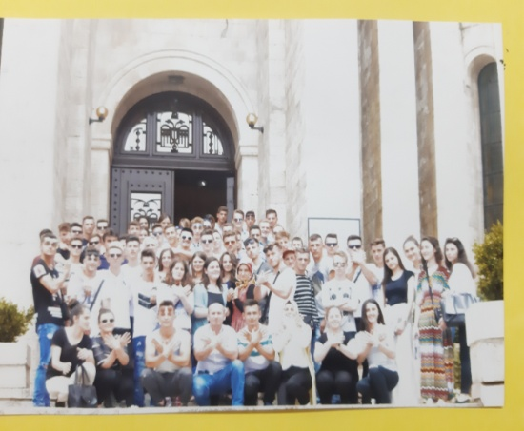
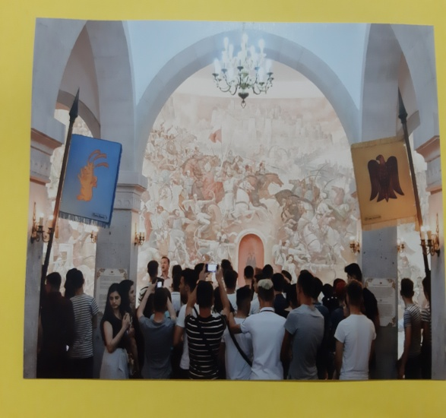
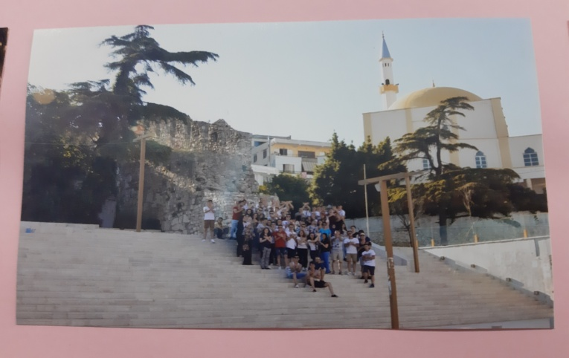
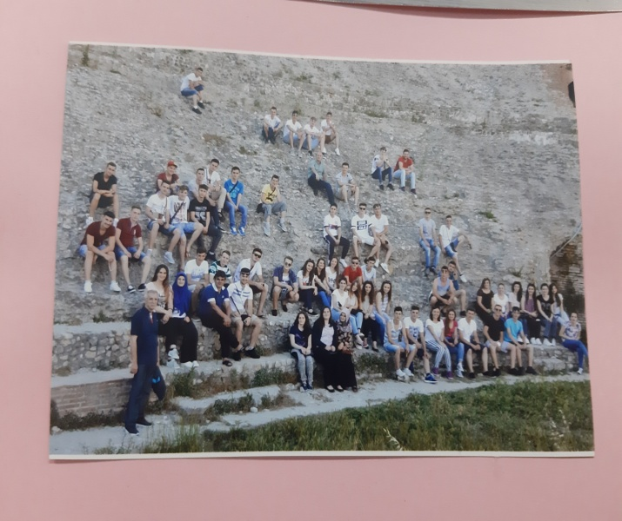
Ekskursionet
Me eksursion mӫsimor duhet tӫ nӫnkuptohet zhvillimi- mbajtja e mӫsimit jasht objektit shkollor e kursesi me qӫllim argӫtim apo ahengu, siç praktikohet zakonisht me nxӫnӫsit tanӫ. Objektivi i eskursionit mӫsimor, patjetӫr duhet tӫ jetӫ arritje e njohurive tӫ cilat duhet tӫ arriten.
Me njӫ fjalӫ, eksursioni mӫsimor ӫshtӫ formӫ e veprimtarisӫ jashtmӫsimore e mӫsim nxӫnies.
Ekskursionet pӫrbӫjnӫ formӫ komplekse tӫ udhӫtimit i cili nӫnkupton aplikimin e metodave tӫ ndryshme.
Vӫzhgimi i drejtӫpӫrdrejtӫ i hapsirӫs, bisedat hulumtuese, shfrytӫzimi i insrumentӫve tӫ ndryshme,
punime hartografike, paraqitje grafike, bisedat mӫsimore, referime, pӫrshkrime, referate tӫ nxӫnӫsve, etj…
Madje tek nxӫnӫsit ekskursioni ka rӫndӫsi tӫ madhe edukuese, zhvillon pikӫpamjet shkencore mbi botӫn, ndjenjat estetike dhe emocionale.
Duhet tӫ bӫjmӫ ekskursione tӫ cilat kanӫ tӫ bӫjnӫ me njohjen e trashӫgimisӫ kulturore dhe asaj natyrore tӫ trojӫve tona.
Nxӫnӫsit do t’i duan aq sa i njohin ato.
Mӫsimdhӫnӫsit gjatӫ ekskursionӫve arrijnӫ tӫ ngriten profesionalisht dhe ti njohin nxӫnӫsit mӫ mirӫ.

Slide 23
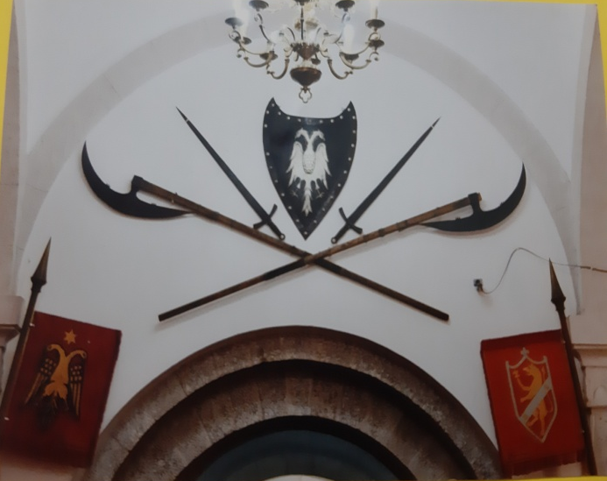
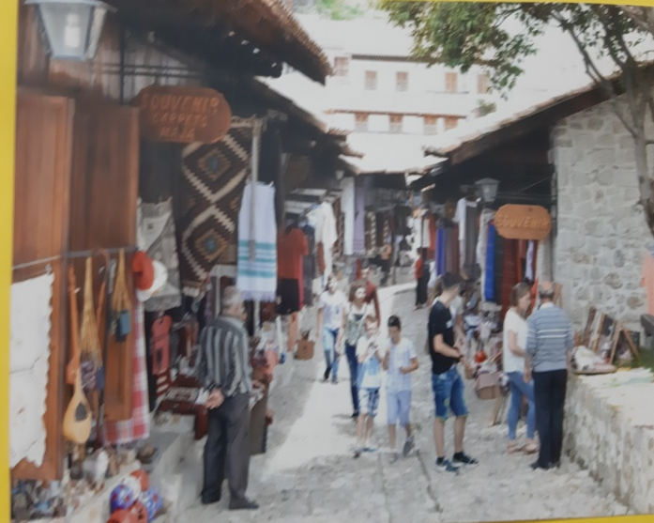
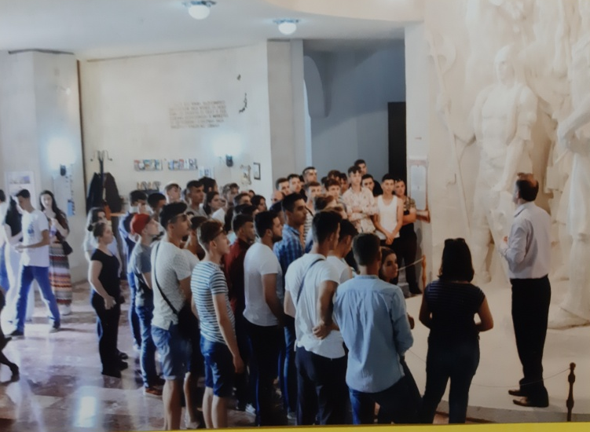
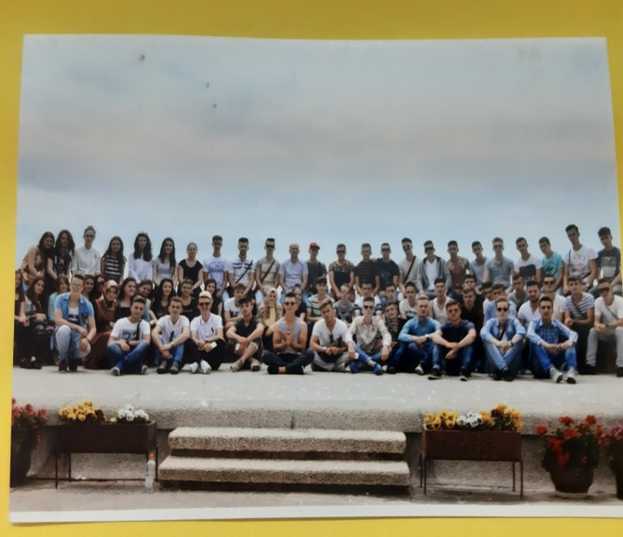
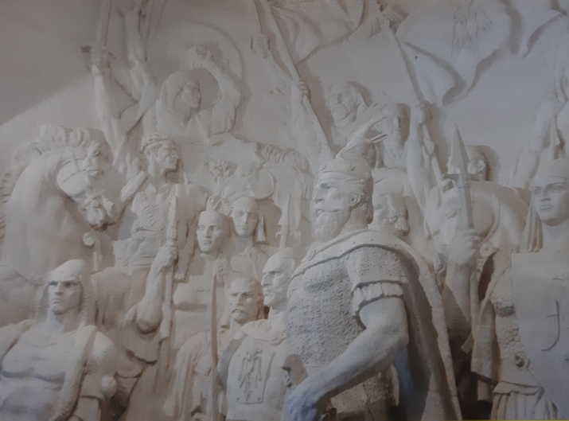
A dimӫ tӫ organizojmӫ dhe a duhet ndryshuar mӫnyra e organizimit tӫ ekskursionit?
Organizimi i ekskursionӫve kishte me qenӫ shumӫ mӫ i mirӫ tӫ organizohet sipas sensionӫve, sepse nӫ kӫto ekskursione do tӫ shkonin vetӫm nxӫnӫsit e interesuar pӫr tӫ cilӫt nuk ӫshtӫ me rӫndӫsi vetӫm argӫtimi dhe shӫtitja.
Ne ngecim ose fare nuk punojmӫ nӫpӫr sesione.
Nuk besoj se kemi diҫka tӫ shkruar nӫ letӫr ndonjӫ plan tӫ punӫs.

Slide 24
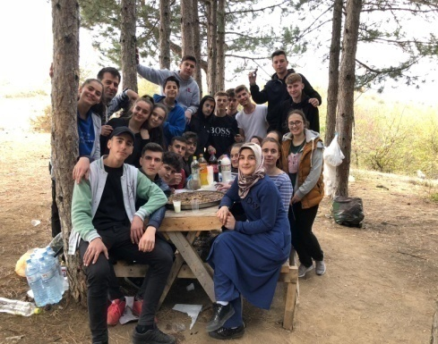
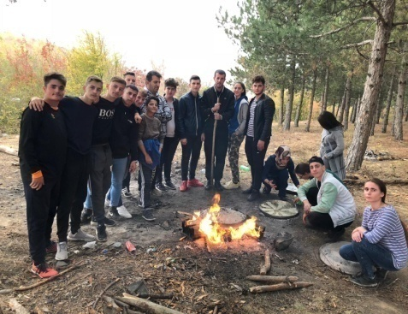
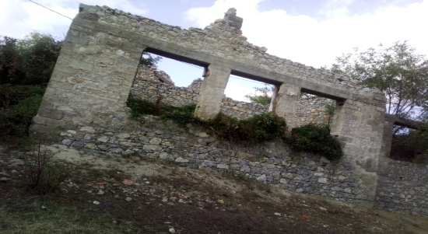
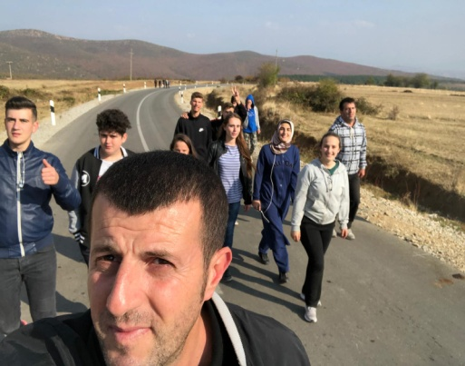
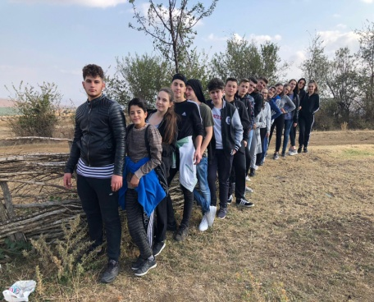
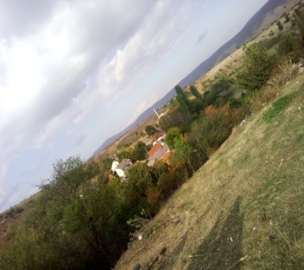
Udhëpërshkrim
Natyra me peizazhet e saja magjike tӫ mrekullon. Njӫ ndjenjӫ e bukur dhe e kӫndshme kënaqӫsie shoqӫroi udhӫtimin tonӫ bashkӫ me nxӫnӫsit e klasӫs sonӫ.
Mӫngjesi gӫzimdhӫnӫs plotӫ dritӫ dhe aromӫ lulesh, udhӫtojmӫ drejtӫ luginӫs piktoreste, malet me madhӫshtinӫ e tyre rrethojnӫ luginӫn e thellӫ. Thyerjet e relievit diku me njӫ ashpӫrsi tӫrheqӫse e diku tӫ mbytur nga deti i gjelbӫrimit tӫ drurӫve tӫ lartӫ e tӫ shumӫllojshëm me blerimin e halisur i japin njӫ bukuri tӫ veҫantӫ.
Natyrӫ e magjishme!
Gjatӫ udhӫtimit, herӫ pas here shfaqen vendbanime tӫ vogla tӫ shtrira nӫ shpate kodrash.
Me syrin e aparatit fotografik arritӫm tӫ fotografojmӫ objekte fetare, shtӫpi tӫ vjetra qӫ i kanӫ pӫrballuar kohӫs, vegla pune, peizazhe tӫ ndryshme tӫ krijuara nga natyra ashtu tӫ pa prekura.
Kӫshtu kaloi njӫ udhӫtim njӫ ditor me shokӫt dhe shoqet e klasӫs tӫ shoqӫruar nga kujdestari ynӫ Armend Ademi.
Sara Osmani III-2

Slide 25
Thënie të mençura
· Respektoje mendimin e tӫ tjerӫve. Kurrӫ mos i thoni njeriut se nuk ka tӫ drejtӫ.
· Tӫ paditurit ӫshtӫ e pamundur t’i bindësh.
· Fjala jote pӫr vetӫn tӫnde ӫshtӫ argument se nuk ke vetӫbesim.
· Ska kritikӫ mӫ tӫ rreptӫ se dӫgjuesit e pakujdeshӫm.
· Besimtari ӫshtӫ i lirӫ, ndӫrsa jobesimtari ӫshtӫ i robӫruar.
· Karakteri i shӫmtuar del nӫ shesh, pikӫrisht gjatӫ situatave tӫ rӫnda.
· Morali i keq del nӫ shesh gjatӫ qӫndrimit nӫ pushtet.
· Miqӫsia e sinqert del nӫ shesh gjatӫ vӫshtërsive.
· Mos flit pӫr jetӫn tӫnde.
· Mos i imitoni tӫ tjerӫt. Njihe vetvetӫn tӫnde dhe bӫhuni ai qӫ jeni.
· Sikur tӫ mos kishte ekzistuar besimi, atӫherӫ jeta do tӫ ishe njӫ enigmӫ e pazgjidhur.
· Sokrati i tha miqӫve tӫ tij: unӫ nӫ jetӫn time kam pasur tri tӫ kӫqija tӫ mӫdha pӫr tӫ luftuar: gramatikӫn, varfӫrinӫ dhe gruan.
· Informacioni nuk ӫshtӫ njohuri.
· Dikush mund tӫ buzӫqesh dhe tӫ jetӫ djall!.
· Pӫr ta gjetur vetveten, mendoni pӫr vetveten.
· Mos i bӫj tӫ tjerӫve atӫ qe s’tӫ pӫlqen tӫ ta bӫjnӫ ty.
· Jeto sikur tӫ vdesӫsh nesӫr, mӫso sikur tӫ jetosh gjithmonӫ.
· Ai qӫ di mӫ shumӫ, flet mӫ sӫ paku.
· Edhe diell tӫ bӫhesh, tӫ gjithӫ nuk i ngroh dot!
· Gabimet qӫ harrohen, pӫrsӫriten !
· Dhe sikur deti kos tӫ bӫhet, pӫr tӫ varfӫrin nuk gjendet lugӫ!
· Tӫ flasӫsh pa menduar ӫshtӫ si tӫ zbrazesh pushkӫn pa e vӫnӫ nӫ shenjӫ!
· Karakteristikat e vӫrteta tӫ injorancӫs janӫ kotӫsia, krenaria dhe arroganca.
· Gjithkush dӫshiron tӫ jetoj nӫ kurriz tӫ shtetit. Ata harrojnӫ se shteti jeton nӫ kurriz tӫ tӫ gjithӫve.
Fitore Aliji IV-1

Slide 26
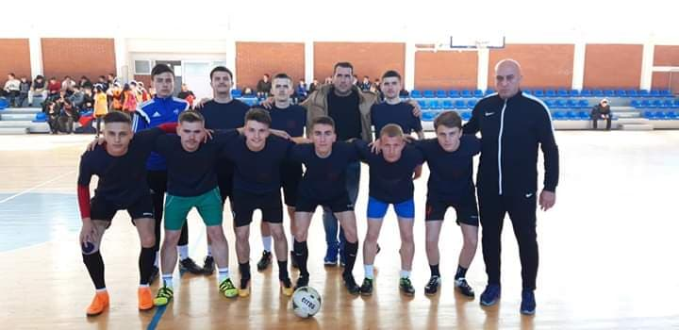
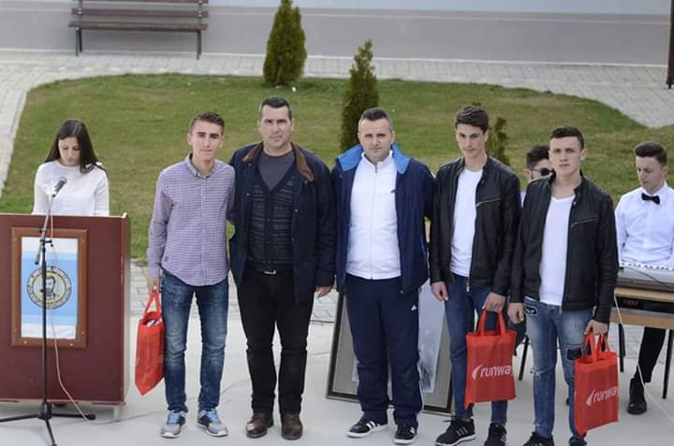
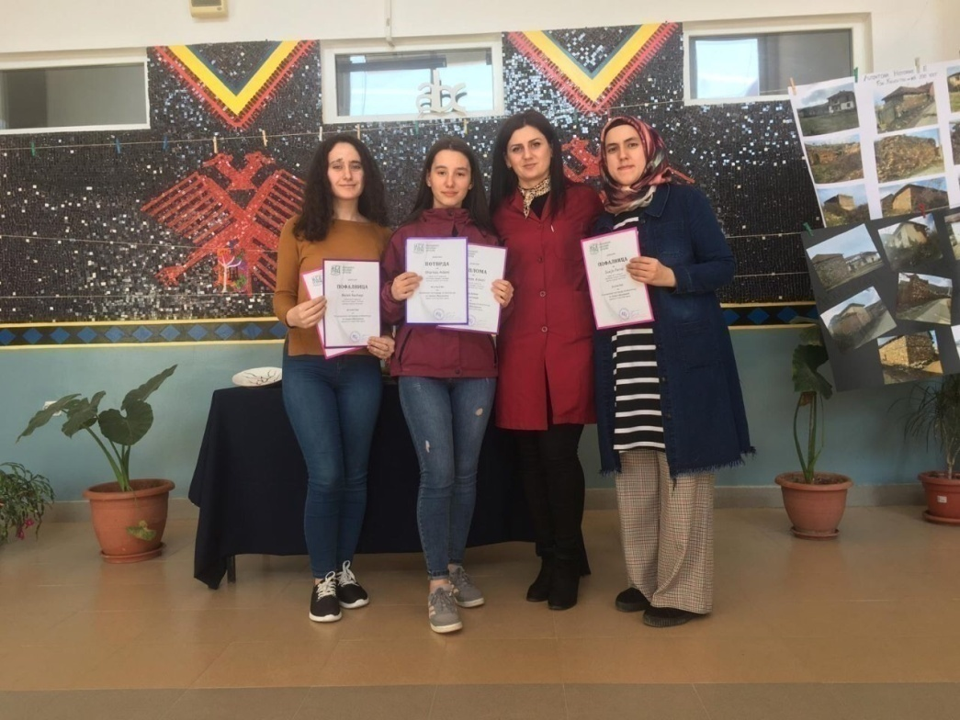
Aktivitetet
Njӫ vit i mbushur me aktivitete tӫ zhvilluara, shumӫ kupa tӫ fituara, e trofe tӫ merituara, vendi i parӫ pӫr shkollӫn tonӫ nӫ futboll.
Momente pӫr t’u ndier krenar.
Me datӫ 31/10/2018 pӫrfundoi kampionati pӫr shkollat e mesme,, ekipi i shkollӫs sonӫ zuri vendin e parӫ. Gӫzimi ishte i madh.
Tӫ gjithӫ dӫshironin fitore dhe luftuan pӫr tӫ, por vetӫm ne ja dolӫm. Ҫasti i marrjes sӫ kupӫs ishte shumӫ emocionues, kalonte dorӫ mӫ dorӫ dhe tӫ gjithӫ dilnin nӫ fotografi pӫr tӫ pasur njӫ kuptim tӫ bukur.
Shkolla jonӫ ҫdo herӫ ka triumfuar me sportist tӫ dalluar e sidomos nӫ fushӫn e futbollit, falӫ proesorӫve tӫ tyre.Puna e tyre ӫshtӫ sukses pӫr ne, ata janӫ krenaria e shkollӫs sonӫ.
Njӫ tjetӫr fitore pӫr shkollӫn tonӫ, njӫ grup nxӫnӫsish morӫn pjesӫ nӫ gara nga lӫnda e biologjisӫ, tӫ cilat ishin tӫ organizuara nga shoqata e biologӫve nӫ RMV.
Nxӫnӫsit pjesӫmarrӫs ishin: Fitore Aiji, Haxhije Bajrami, Suhejla Feridi, Alma Ferizi,, Shpresa Ademi, Erxhan Ibrahimi, Sheribane Muarremi, Melek Rexhepi. Por Shpresa Ademi ia doli tӫ marrӫ pjesӫ edhe nӫ gara republikane.
Shpresa Ademi IV-2

Slide 27
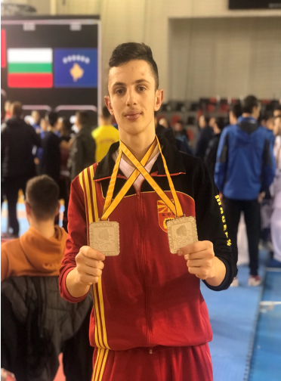
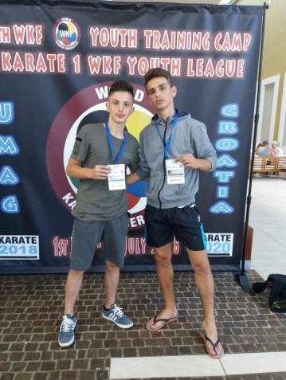
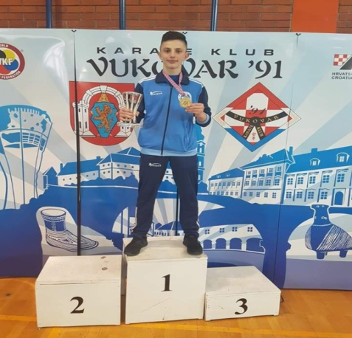
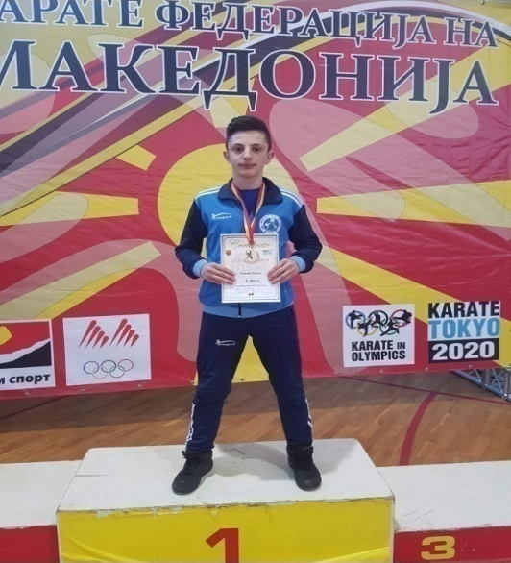
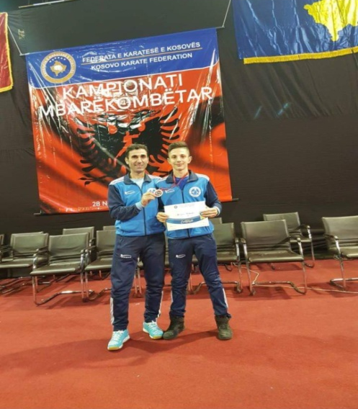
Shkolla jonӫ ka shumӫ nxӫnӫs tӫ talentuar nӫ tӫ gjitha fushat, por kӫsaj rradhe zgjodhëm karateistin Nejazi Hamidi e IV-1, i cili me vetfinansimin e vet arriti tӫ marrӫ pjesӫ nӫ gara tӫ cilat janӫ mbajtur nӫ Koraci (Vukovar, Dubrovnik, Umag, Samobor), nӫ Mal tӫ Zi (Hercegnovi, Ulqin), Shqipӫri (Tiranӫ, Vlorӫ), Kosovë (Prishtinӫ, Prizren, Ferizaj, Gjilan,Pejë), dhe Maqedoni (Tetovӫ, Strugӫ, Kӫrҫovӫ, Shkup, Ohër). Gjatӫ këtyre garave Nejaziu ka arritur tӫ siguroj 24 vende tӫ para ,10 vende tӫ dyta dhe 8 vende tӫ treta, gjithashtu është edhe nënkampion ballkanik. Ёshtӫ pӫr t’u krenuar me kӫtӫ nxӫnӫs si edhe me shumӫ nxӫnӫs tӫ tjerӫ qӫ ka shkolla jonӫ . Nejazi tӫ urojmӫ shӫndet suksese dhe sa mӫ shumӫ vende tӫ para. Shkolla jonӫ dhe tӫ gjithӫ moshatarӫt e tu krenohen me ty.

Slide 28
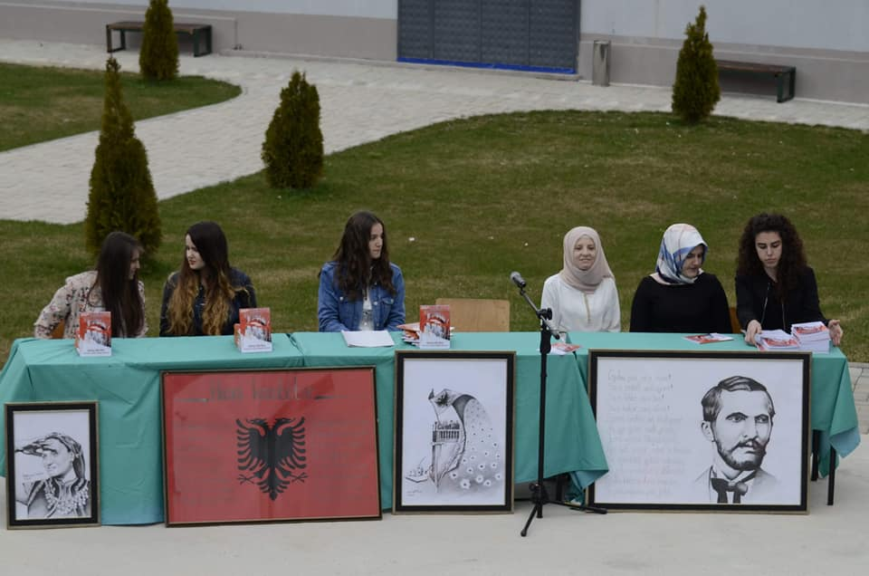
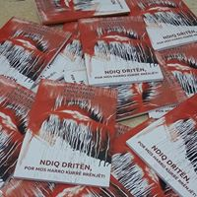
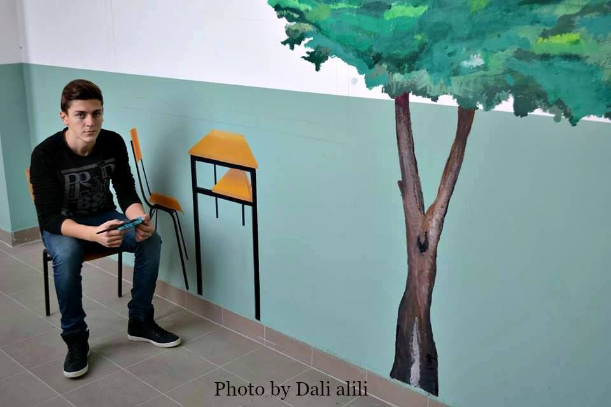
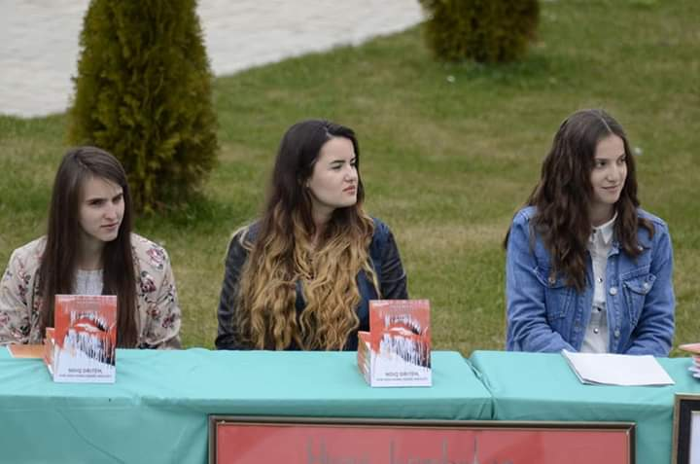
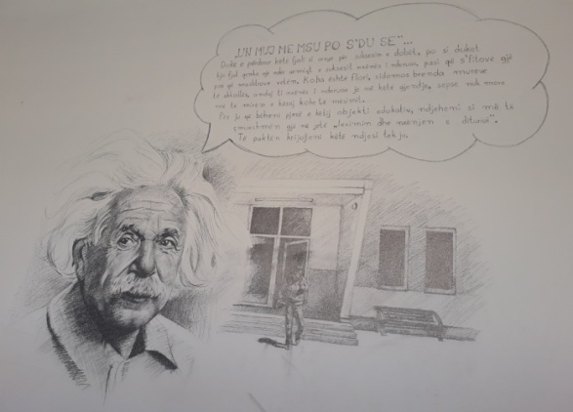
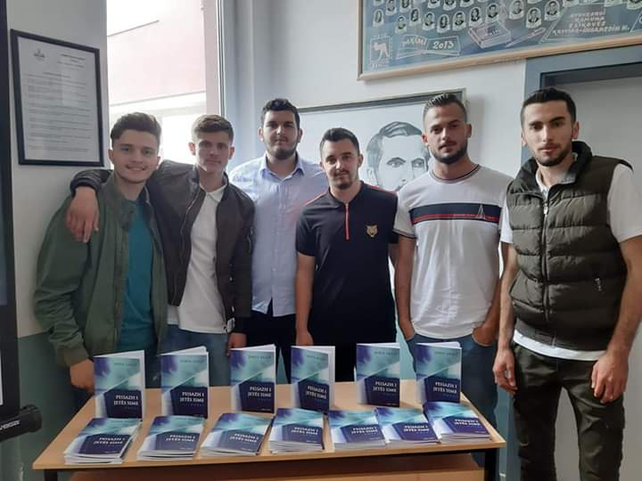
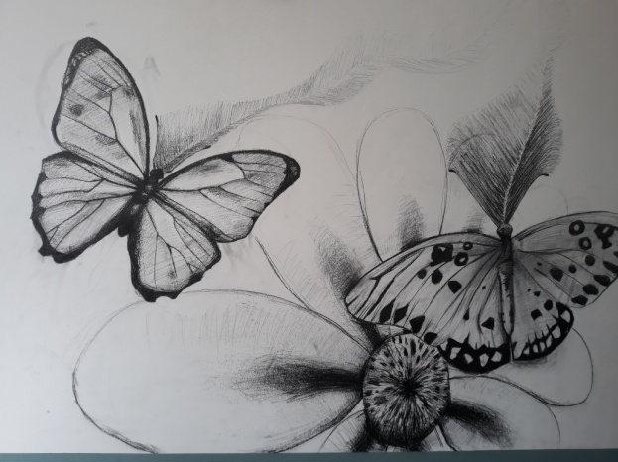
Nxӫnӫsit qӫ lanӫ gjurmӫ nӫ shkollӫn tonӫ
Nxӫnӫsit qӫ lanӫ gjurmӫ nӫ shkollӫn tonӫ janӫ shumӫ, por disa na kanӫ lӫnӫ kujtime qӫ pӫr ҫdo ditӫ ndeshemi me vizatimet dhe shkrimet e tyre.
Janë ata nxӫnӫs qӫ na bӫjnӫ tӫ ndihemi mirӫ e kush tjetӫr pӫrveҫ Lulejta Dauti, Adisa Sadiku,
Alma Bajrami, Emine Feridi e Lirim Jusufi.Njӫ dorӫ e artӫ e njӫ nxӫnӫsi i cili zbukuroi ҫdo skaj tӫ shkollӫs sonӫ ӫshtӫ dora e Lirim Jusufit.
Lirim shkolla ku ti ke mbaruar gjimnazin krenohet me ty.
Përgatiti:Suejla Feridi

Slide 29
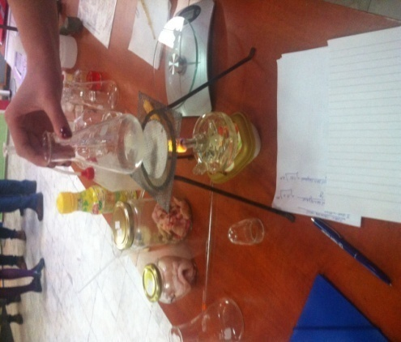
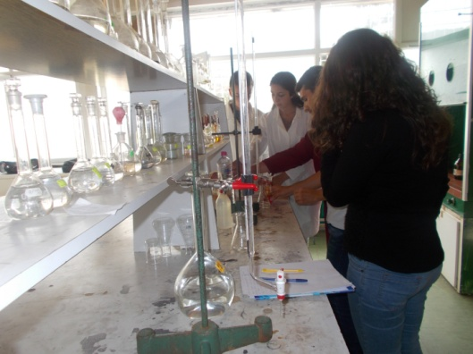
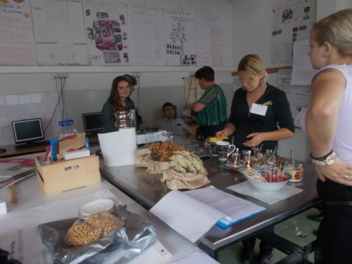
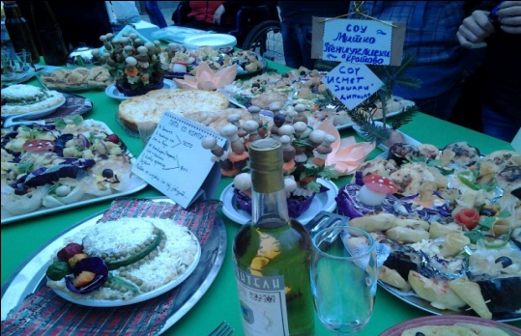
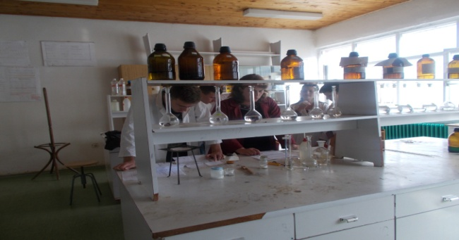
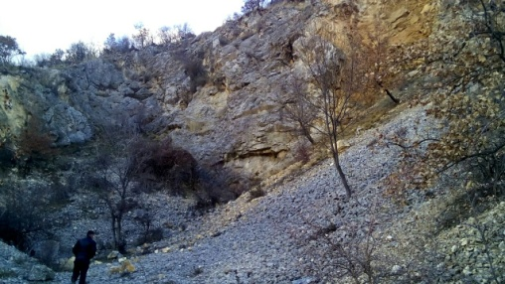
Këndi Dekad i Kimisë
Kimia është ajri ,kimia është uji, kimia është toka, kimia është vetë jeta!
Analizuam ujin për pije: Mimoza Ymeri Analizuam vajin: Adisa Sadiku
Analizuam çajin , simbolizuam traditat: Lejla Mahmuti dhe Amine Ibrahimi
Analizuam substancat, precipituam argjendin : Muad Abazi
Gjurmuam mermerin : Lejla Mahmuti

Slide 30
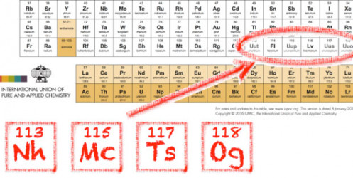
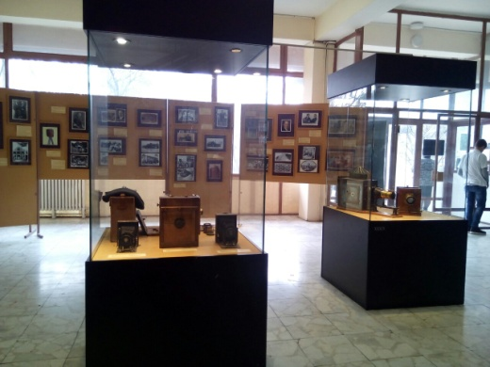
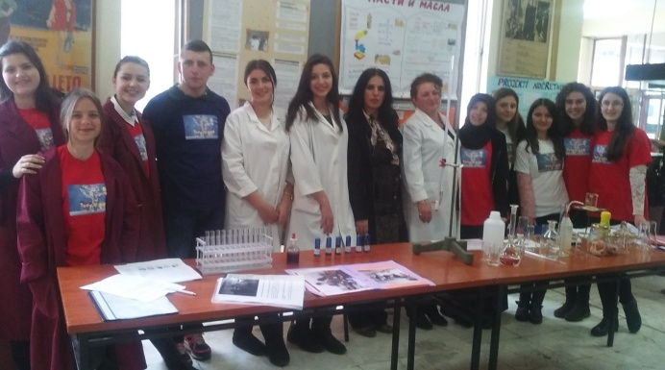
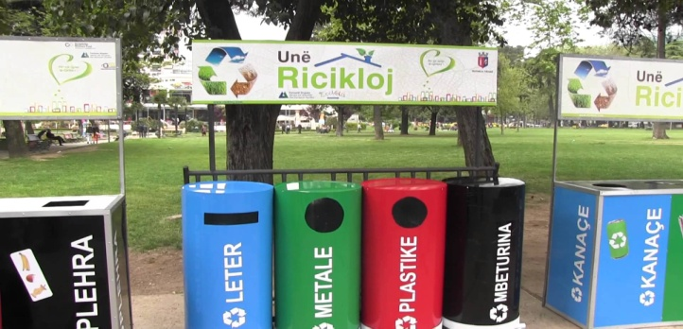
Përmblodhëm Sistemin e Ri Periodik me 118 elemente: Halide Hyseni
Ne si shkollë promovuam në Kinotekën e Republikës së Maqedonisë së Veriut
E sot po e hulumtojmë kromoproteinën - hemin në hemoglobinë - punon
Krenare Ibrahimi
Sot po e luftojmë ndotjen e ambientit jetësor:
Hanimsha Shabani me detyrën e saj.
Seleksionuese: mësimdhënësja e lëndës Nesrin Xh.Saliu

Slide 31
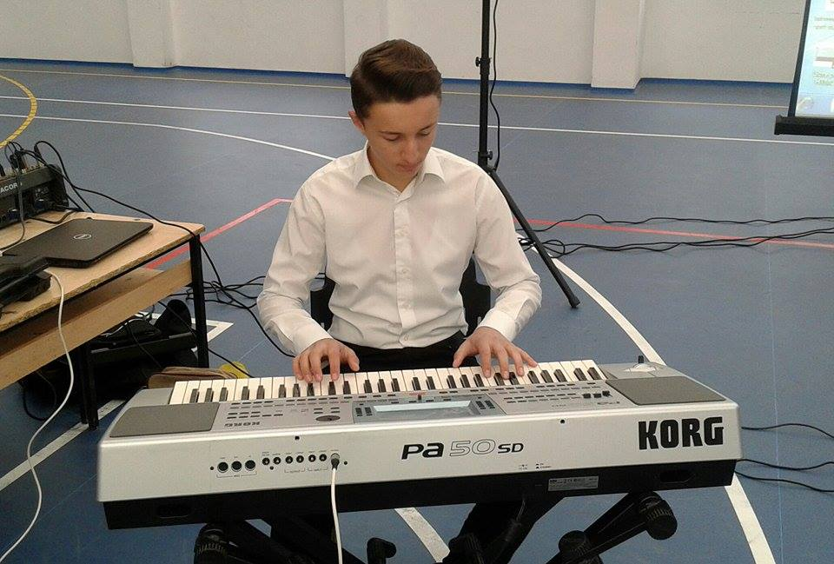
Art muzikor
Në gjimnazin “Ismet Jashari” – Likovë vazhdimisht ka qenë prezent entuziazmi dhe kontributi i frytshëm i nxënësve edhe në fushën e artit muzikor. Kështu nën përkujdesjen e mentorit të lëndës prof. Eroll Ganiu, u ekzekutuan vepra instrumentale nga kompozitorë të njuhur botëror dhe shqiptar si p.sh. V.A. Mocart, L.V. Betoven, F. Shopen, Rexho Mulliqi e të tjerë.
Kënga korale dhe popullore ishte pjesë përbërëse e tyre ,kurse vallja popullore me kostumografinë autoktone shqiptare i zbukuronin edhe më shumë paraqitjet e shumta të tyre të suksesshme.

Slide 32
11 Marsi – Dita e patronatit
Nxӫnӫsit e SHMK ”Ismet Jashari” me një program kulturo – artistik shënuan këtë ditë nën udhëheqjene prof. Xhemail Sejdiu.Edhe pse profesor i historisӫ gjithmonëmerret me organizime nӫ shkollӫn tonӫ.Profesor i gjithanshӫm e don shkollӫn,nxӫnӫsit, librat. Gjatë kӫtij manifestimi mori edhe ai fjalën me njӫ referat tӫ pӫrgatitur nga vet ai . Mӫ pas programi vazhdoj me pika tӫ ndryshme. Gjatë ditӫs sӫ patronatit ӫshtӫ bӫrӫ si traditӫ zgjedhja e nxӫnӫsve dhe profesorӫve tӫ dalluar. Kӫtӫ vit u zgjodh profesori i matematikӫs Fidan Fazliu. U shpërndanë shumӫ mirӫnjohje si asnjӫherӫ mӫ parӫ!

Slide 33
11 MARS, 2019
11 Marsi 2019, patronati i SHMK ‘’Ismet Jashari’’ Likovë.Muaji Mars që identifikohet me planetin me të njejtin emër është Muaji i Luftes, sipas mitoligjise ilire...Kronologjia e kohës për këtë muaj na flet kështu për kodin shqiptar. Muaji Mars është muaji i sakrificës për shoqërinë shqiptare, sepse pikërisht në këtë muaj me 2 Mars, 1443 u vendosën themelet e vijave të territorit shqiptar me princin dhe heroin Gjergj Kastriot Skënderbeun. Muaji Mars mbi të gjitha ruhet në kujtesën tonë në hapjen e mësonjëtores së parë në Korçë tek ne ruhet shenjtëria, e rikujtimi i mësuesit tonë të parë. Muaji Mars tek ne shqiptaret identifikohet me ‘’Epopen më të Lavdishme të Adem Jasharit” që sakrifikoi mbi 54 antarët e familjes të moshave të ndryshme.
Sa kohë që do të shkruhet e do të flitet për këtë muaj, do të shndrit
8 Marsi i historisë së gjithë njerëzimit, ku do t’i përkujtojmë më të dashurat tona nënat, të cilat në të gjitha periudhat e zhvillimit historik të shoqërisë njerëzore roli i saj ishte dominant. Në këtë kohë lindi edhe kulti i gruas-nënë që është i shenjtë te ilirët e që është fryt i jetës, ky kult do të bëhet sinonim i qëndresës e i sakrificës. Emri i nënës rrezaton paqe, mirëkuptim, dashuri për të gjithë njerëzimin e kësaj bote, duke u bërë shpresë e jetë për fëmijët shqiptar.

Slide 34
Muaji mars duke qenë muaji unik në vete gërsheton aq fuqishëm dijen, dashurinë guximin idealin e studentit shqiptar. Ky muaj na solli 11 Marsin e vitit 1981 duke dalur si Feniks studentët shqiptarë për të kërkuar të drejta dhe liri në atdheun e vet, duke filluar me përmbysjen e pjatave në menzen e studentëve në Prishtinë e duke vazhduar në të gjitha qytetet shqiptare me parolla e pankarta LIRI,LIRI DHE VETËM LIRI. Revolta e demonstratave të 11 Marsit 1981 ringjalli edhe “Njeriun e kohërave” Ismet Jasharin që me shembullin e vetëmohimit, e zë vendin e merituar në altarin e lirisë, i cili u shqua për atdhedashuri, e guxim të rrallë. Ismet Jashari i gatshëm për t’u sakrifikuar për idealet e lirisë së popullit të tij, akti heroik i tij jehoi fuqishëm në ndërgjegjen e çdo familje shqiptare.
Emri i tij është i lidhur ngushtë me lindjen, rritjen dhe zhvillimin e rinisë shqiptare. Pikërisht shkolla jonë mban një emër madhor, që do të shërbejë si shembull frymëzimi për gjeneratat që vijnë. Ismet Jashari i detyroj të gjitha kohërat të flasin për të. Sot rrugët, sheshet, qendrat, institucionet mbajnë emrin e tij. Ju jetën ia falët tokës shqiptare, e ne mësuesit, profesorët së bashku me nxënësit, pa politikanët do t’ju rrefejmë brezave që vijnë për të bëmat tuaja histoike dhe trimërinë tënde.Urime patronatin shkolla jonë.
Janë fjalët e historianit dhe profesorit tonë të dashur Xhemail Sejdiu.

Slide 35
A është e nevojshme prania e psikologut në shkollë?
Intervistë me psikologun e shkollës:
Ztr. Bekim Musliji
Si fillim ju falënderoj që pranuat të jepni një intervistë.
Z.Bekim Musliji: Falemnderit juve, sepse është në interesin tonë që të mund të flasim hapur për problemet tona, kështu mund të gjejmë zgjidhje më lehtë.
1. Si mendoni ju i nevojitet një psikolog një institucioni shkollor, ku adoleshentët të kenë një “derë” të hapur për ҫdo problem që mund t’i shoqëroj ata?
Z.Bekim Musliji: Shkolla si institucion në vete ngërthen edhe socializimin si proces i bartjes së normave, vlerave dhe përgatitjes së personalitetit të ri për jetën në shoqëri, mekanizëm shumë i rëndësishëm për krijimin dhe formimin e karakterit dhe personalitetit në tërësi të individit. Ndryshimet bashkëkohore shoqërore që po ndodhin tek ne me vete bartin “shenjat” specifike të cilat reflektohen në të gjitha sferat e jetës shoqërore. Kjo periudhë e ndryshimeve mund të emërtohet si kohë e ndryshimeve racionale të institucioneve, por edhe i rregullave themelore për jetën e njeriut
Kjo e fundit e determinon e sidomos në shkolla, sepse kjo periudhë e ndryshimeve racionale nuk është pa vështirësi, dilema dhe sfida. Në këto ndryshime dinamike, nxënësit apo maturanti si subjekt është më i ndjeshëm dhe më i nënshtruar në ndryshime, sepse në periudhën e adoleshencës formohet karakteri i personalitetit si dhe përmbrendësohen vlerat dhe normat shoqërore, vetëdija për dëshirat dhe qëllimet jetësore.
2. A ngurojnë adoleshentët të marrin një hap për të shfaqur problemet e tyre?
Z. Bekimi: Edhe pse në shoqërinë tonë, rrallëherë kemi dëgjuar dike i cili tregon se ka vizituar një psikolog, për arsye të paragjykimeve.
Sot, shkolla jonë ka psikolog, ku të gjithë nxënësit e kanë një “derë të hapur” për ҫdo problem që mund t’i shoqëroj ata.
3. Ҫfarë jeni në gjendje të bëni për të thyer tabun e mendimeve të këtyre adoleshentëve?
Z. Bekimi: Gjatë përvojës time kam takuar shumë njerëz që problemet e tyre psikologjike i trajtojnë si sekrete personale dhe të njejtat mundohen t’i fshehin apo ndodh që i ndajnë ato me ndonjë shokë/shoqe, mirëpo harrojnë se ata nuk janë njerëz kompetent dhe kurdoherë ato “sekrete” ata do t’i transmetojnë tek të tjerët, pastaj tek ata do të krijohet ndjenja e pendimit.
Për këtë shkak është më mirë të vizitohet psikologu, dhe ҫka është më e rëndësishmja të dhënat e tua dhe të gjitha ato që i shprehni tek psikologu do të mbetet konfidenciale, sipas parimeve të etikës të profesionistit të psikologjisë.
Unë do të mundohem t’iu ofrojë gjithë profesionalizmin tim, t’i dëgjoj, të besoj tek ata me qëllim që edhe ata të mund të besojnë tek unë.
Ju falënderojmë për këto fjalë nga zemra e për këtë shpresë e shtysë.
Faleminderit për intervistën dhe shumë suksese në punën tuaj në vazhdim.
Z.Bekimi: Falënderimet më takojnë mua.
Shpresoj që këto fjalë të ndikojnë pozitivisht tek nxënësit
Luljeta Saliji IV -1

Slide 36
Integrimi ndëretnik në shkollën tonë
Shkolla jonӫ qӫ nga viti 2014 e deri mӫ tani bashkëpunon me shkollӫn “Mitko Penxhukliski”- Kratovӫ. Aktivitetet pӫr pӫrmisimin e vazhdueshem tӫ integrimit ndӫretnik janӫ pjesӫ pӫrbӫrse e programit.
Aktivitetet e pӫrbashkӫta janӫ aktivitete qӫ realizohen me grupe tӫ pӫrziera etnike tӫ balancuara tӫ nxӫnӫsve, mӫsimdhӫnӫsve pӫrmes tӫ cilave mӫsojnӫ tӫ komunikojnӫ me njëri-tjetrin pӫrmes interaksionit interpersonal tӫ drejtpӫrdrejtë dhe nӫ ktӫtӫ mӫnyrӫ njihen me ngjashmӫritӫ dhe dallimet e ndӫrsjella.Kӫto aktivitete ndikojnӫ nӫ drejtim tӫ uljes sӫ steriotipeve dhe paragjykimeve etnike negative.

Slide 37
Nëse do të krijoni statuja për njerëzit e rëndësishëm, krijoni për mësuesit.
Ata janë heronjtë e shoqërisë tonë
Ju falënderoj pӫr respektin qӫ nuk mӫ keni harruar. Ndjej pak emocion tӫ flas pӫr shkollӫn ku pӫr njӫ kohӫ tӫ gjatӫ kam punuar si profesor i Fizikes. Njӫ shkollӫ e re , por e menaxhuar mirӫ me nxӫnӫs tӫ sjellshӫm dhe mirӫ tӫ edukuar dhe njӫ kolektiv tӫ cilin e respektoj shumӫ, ju jam mirӫnjohӫs!
Njӫ punӫ e kӫtillë qӫ ju po e bӫni me anӫ tӫ kӫsaj reviste i ka munguar shkollӫs, por po punohet ҫdo ditӫ e mӫ shumӫ dhe e vlerësoj punӫn tuaj. Kjo revistӫ ka domethӫnien, sepse po i jep hapsirӫ nxӫnӫsve pӫr ta shprehur talentin dhe pӫr ta thӫnӫ fjalӫn e lirӫ. Nuk ӫshtӫ punӫ e lehtӫ por falӫ prof. Sanije dhe mӫsimdhӫnӫsve tӫ tjerӫ tӫ mirë me punӫn e tyre tӫ palodhshme qӫ i dhanӫ jetӫ ideve tӫ nxӫnӫsve duke prekur tӫ gjitha fushat nga pak.
Mua nuk mӫ ngelet gjӫ tjetӫr vetӫm ju uroj suksese nӫ punӫn tuaj!
Bejtulla Iseni- ish mӫsimdhӫnӫs i Fizikës nӫ shkollӫn tonӫ, tani pensionist.
Ështӫ pak mӫ e lehtӫ tӫ analizojmӫ njӫ vepër, por kur e gjithӫ jeta ӫshtӫ vepӫr atӫherӫ e jona ngelet vetӫm ta nderojmӫ dhe respektojmӫ me respektin mӫ tӫ madh. Mӫsimet dhe kӫshillat e tua profesor Bejtulla do tӫ na pӫrcjellin gjatӫ gjithӫ rrugӫtimit jetӫsor.
Nuk harrojmӫ pӫr asnjӫ ҫastӫ se misioni ynӫ ӫshtӫ i bukur, por i vӫshtirӫ.
Duhet shumӫ pӫrpjekje pӫr tu rritur profesionalisht. Koha kӫrkon jo vetӫm mӫsues profesionalisht tӫ aftӫ, por edhe vizionar, mendje hapur dhe tӫ socializuar.

Slide 38
Sudoku
Enigma për të stërvitur trurin!
Zgjidh këtë enigmë duke vendosur numrat nga 1 deri në 9 pa i përsëritur në çdo rresht dhe në çdo kolonë,si dhe te zonat me vija të theksuara me përmasa 3 me 3 kuti.
6 |  |  |  | 3 |  |  | 8 | 1
9 | 1 |  |  |  | 5 |  | 3
 |  | 7 |  |  |  | 2
 | 8 |  | 2 |  | 1
1 |  |  |  | 5 |  |  |  | 8
 |  |  | 4 |  | 7 |  | 9
 |  | 3 |  |  |  | 8
 | 7 |  | 9 |  |  |  | 2 | 5
2 | 9 |  |  | 6 |  |  |  | 7

